Slide 2
Bienvenue sur cette formation M2I
Victor Dauphin
Formateur indépendant et Développeur Web Fullstack Consultant
Technologies de prédilection: Spring & Angular
Me contacter: victor.dauph@gmail.com
Si retard ou absence: 06 95 19 99 40
Notes:
Pas de logo ni liens ni aucune communication sur votre société dans votre support de cours, vous intervenez et vous présentez comme formateur M2I Externe.
La moindre des choses est de commencer votre formation M2I en souhaitant la bienvenue à vos stagiaires. Vous devez refléter une image positive de M2I qui vous emploie pour cette mission.
Vous pouvez au mieux mettre sur vos slides vos nom, prénom, résumé de votre parcours de formateur et expériences (très bref) et votre email personnel.

Slide 3

Le réseau M2I Formation

Slide 4
Le groupe M2I
Le groupe M2i est leader de la formation IT, Digital et Management en France depuis plus de 35 ans.
L’engagement pour la qualité en étant certifié Qualiopi et Datadock.
Plus de 300 collaborateurs dédiés à la montée en compétences de votre capital humain.
Le catalogue M2I : https://www.m2iformation.fr/catalogues/
Engagement vers la féminisation du numérique : https://www.m2iformation.fr/numerique-au-feminin/
La démarche qualité : https://www.m2iformation.fr/demarche-qualite/
Notes:
Sans vous transformer en commercial M2I, prendre 2mn pour présenter ce slide et le slide précédent contribue en tant que formateur à présenter une image positive et valorisante de M2I. Vous n’avez pas à argumenter sur ces slides, vous pouvez les lire rapidement et suggérer aux stagiaires de cliquer sur les liens s’ils veulent en savoir plus sur M2I.

Slide 5
Horaire et convocations
9h - 17h (alarm)
15 mn de pause le matin (alarm)
1h de pause déjeuner (alarm)
15 mn de pause l’après midi (alarm)
Dernier jour à 16h30 (si le plan de cours est terminé uniquement)
Notes:
faire avec vos stagiaires que vous devez considérer comme vos clients (se sont d’ailleurs les clients finaux). Cela fait parti du process. En laissant ce slide à votre présentation vous n’oublierez pas et n’aurez pas à vous en souvenir. Pensez à tout de suite vérifier s’il y a des passages de certifications en fin de session et assurez vous qu’il n’y a pas de stagiaires oubliés. Si c’est le cas prévenez nous avant 10h30.
Y a t’il des passages de certifications ?
Non

Slide 6
Présentations et prérequis
Prérequis:
Connaissances pratiques de Java
JAV-SE ’Java - Les fondamentaux de la programmation’
JAV-DVO "Java - Pour les développeurs objet
Avoir installé JDK22 et un IDE (Eclipse ou autre)
Droit admin
Présentation stagiaires :
Est-ce que tout le monde a les prérequis?
Quelles sont vos attentes?
Notes:
Pour penser à vérifier les prérequis des stagiaires afin de signaler le plus tot possible (au plus tard à 10h30) le moindre problème à 2aiconcept.
Le but est d’afficher les prérequis aux stagiaires afin qu’ils confirment avoir ces prérequis lors de leurs présentations.
Ne pas oublier de demander aux stagiaires leurs attentes.

Slide 7
Déroulé et structure de la formation et formalités
Première chose à faire : signer les feuilles d’émargement (ni croix ni initiales)
Dernier jour de la formation : le centre de formation à l’obligation contractuelle de fournir vos évaluations à votre entreprise avant 15h, donc au retour de la pause déjeuner, 2 ou 3 h avant la fin de la formation, je vous ferai remplir les évaluations formateur.
La formation sera une suite de notions à assimiler, d’exercices mettant en pratique ces notions et d’un ou plusieurs TP laissant plus de créativité au stagiaire pour utiliser ces connaissances dans un cadre plus pratique.
Si il me reste du temps, je reviens sur toutes les questions hors plan de cours que les stagiaires m’ont posées durant la formation.
Notes:
Ici j’explique aux stagiaires comment va se dérouler ma formation et comment j’ai structuré ma formation, ensuite je tiens ma formation en respectant la structure énoncée. C’est très important de montrer aux stagiaires ce qui les attend durant la formation et vous montrerez ainsi que vous avez bien préparé votre formation en bon formateur.

Slide 8
Structure et versionning Github
Un repo Github pour les structures et corrections d’exercies
https://github.com/VictorDauph/Jav-New
1 notion = 1 chapitre = 1 comit Github
Notes:
Expliquez à vos stagiaires qu’après la formation ils pourront rejouer cette formation ou revoir certains point grâce à la cohérence de vos contenus. Grâce à la table des matière ils pourront revenir directement sur les chapitres qui les interessent, et ils auront les mêmes repairs sur votre github parce que vous avez pensé à versionner à chaque chapitre et que le nom de chaque version est exactement le même que le titre donné à chaque chapitre. Vous donnerez ainsi l’impression aux stagiaires que vous avez produits des efforts de préparation et d’organisation pour leur apporter une formation de meilleure qualité. Vous pourrez aussi utiliser votre github et les heures de chaque comit pour savoir si le timing que vous aviez imaginé en préparant votre formation est conforme à la réalité ou si au contraire vous devez revoir votre timing sur la prochaine session.

Slide 9
Support de cours et outils pédagogiques
Lien vers le Slack ou Discord de la formation.
Qualiopi : fournir le support de cours et les énoncés des tp de validation des acquis.
Support de cours sur Teams et Github ou Drive
Notes:
ce slide vous permet de ne pas oublier, rappelez vous que les centres de formations ont l’obligation de présenter lors d’un audit Qualiopi les supports de cours et énoncés des TP de validation des acquis, n’oubliez pas de faire parvenir à contact@2aiconcept.com ces éléments quelques jours avant le début de votre formation); En mettant vos énoncés de TP sur votre support de cours, vous serez ainsi certain de les avoir fourni à M2I en plus de votre support de cours. Vous devez nous envoyer votre support de cours avant la formation pour qu’on puisse le transmettre à M2I, le mettre à disposition des stagiaires en début de formation sur Teams et sur Github. M2I et les stagiaires y auront ainsi toujours accès y compris après votre formation.

Slide 10
Validation des acquis au quotidien
Google Forms de demi-journée pour la validation des acquis et l'adaptabilité.
Ici je met le lien vers le google form préparé la veille de ma formation et je le met aussi sur slack ou discord.
Notes:
Ce slide vous permet de ne pas oublier de mentionner les google forms. Les google forms vous permettent d’avoir un retour individuel des stagiaires sans qu’ils soient obligés de s’exprimer à haute voix devant tout le groupe. Vous gagnez du temps car plus rapide qu’un tour de table. Vous pourrez communiquer ces google forms en cas de mauvaise évaluation. Ne pas partager avec les stagiaires les réponses apportées sur ces google forms, c’est uniquement pour le formateur, si vous les partagez les stagiaires ne seront pas sincères. Vous permet de verrouiller à chaque demi journée les évaluations formateur de fin de session. Vous permet d’adapter vos cours à chaque demi journée pour le rythme et l’équilibre théorie/pratique ou savoir si vous devez revenir sur des notions en fonction des réponses apportées par les stagiaires.
Vous montrerez ainsi aux stagiaires que vous avez mis en place un outil quotidien et qu’en bon formateur vous vous souciez de leurs ressentis durant toute la formation pour vous adapter.

Slide 11
L’application et les TP de la formation
Nous allons développer ensemble différentes fonctionnalités d ’un CRM en utilisant les outils des nouvelles versions de Java.
Notes:
Ce slide est important. Les stagiaires sauront ainsi exactement ce qu’ils feront durant la formation. Pour favoriser l’effort d’apprentissage chez les stagiaires et leur donner envie d’apprendre et de s’intéresser à votre formation, vous devez dès le début de la formation leur montrer l’application et les tp que vous allez réaliser avec eux. Bien évidemment ces tp et applications doivent s’approcher au plus de ce qu’ils ont l’habitude de faire en entreprise (on retient et on apprend beaucoup plus les choses qui nous intéressent et que l’on peut mettre en application en entreprise). En faisant une démo ou en présentant des captures d’écran de vos tp et applications, vous donnez dès le départ l’envie aux stagiaires de suivre votre formation, vous montrez que vous avez préparé votre formation. Les stagiaires seront captivés beaucoup plu tôt et plus attentifs.

Slide 12
Plan de cours
Introduction
Chapitre 1 :Classloading, modules et génération de JAR
Chapitre 2 : Programmation Concurrente
Chapitre 3 : Programmation Fonctionnelle et Lambdas
Chapitre 4 : Switchs et Patterns
Chapitre 5 : Nouveautés Complémentaires de Java
Notes:
Le cours est découpé en demies journées thématiques

Slide 13
Téléchargement et installation des composants
Installation de l’environnement de développement
●
Télécharger et décompresser :
OpenJDK 22.0.1:https://www.oracle.com/java/technologies/javase/jdk22-archive-downloads.html
Un client Git à jour. Vérifier que vous pouvez cloner le repo de la formation.
https://github.com/VictorDauph/Jav-New
●
●
●
Un IDE . La formation se fera avec Eclipse, mais n’importe quel IDE fera l’affaire.

Slide 14
Bilan de début de formation
Retour de début de formation à M2I
contact@2aiconcept.com en copie
Au plus tard à 10h30 le premier jour de la formation.
Notes:
Laissez ce Slide pour être certain de ne pas oublier. Quand vous arrivez sur ce slide avec les stagiaires, même si l’heure de la pause de 10h30 n’est pas arrivée, vous pouvez demander aux stagiaires d’attendre 30 secondes, le temps pour vous d’envoyer un mail au centre de formation pour leur dire si tout le monde est présent et a les prérequis pour suivre cette formation. Ce mail avant 10h30 est une obligation, cela fait parti des process imposés par M2I et fait parti du métier de formateur.
A mettre dans votre email :
Si tout le monde est présent et si tout le monde a les prérequis (email à envoyer même si tout le monde est présent et a les prérequis).
Numéro de session.
Nom, prénom, email des absents (si absents)
Nom, prénom, email des personnes qui n’ont pas les prérequis ou qui ont plus que les prérequis.
Tout problème détecté avant la pause qui risque de nuire au bon déroulement de la formation.

Slide 15
LTS, non LTS
Introduction
●
LTS signifie : Long Time Support. Ce sont des versions de Java qui sont censées être supportées longtemps.
Pour le moment, les versions LTS sont les 7, 8, 11, 17 et 21.
Ceci concerne en théorie les JDKs fournies par Oracle. En pratique, pour le moment, les fournisseurs de JDKs suivent le même mode de fonctionnement.
Ceci amène plus naturellement les développeurs et administrateurs à favoriser les versions LTS pour la production. Les autres versions peuvent être utilisées pour la formation, les prototypes, ou pour utiliser une fonctionnalité de Java avant qu’une version LTS ne l’embarque.
●
●
●
https://www.oracle.com/java/technologies/java-se-support-roadmap.html
Notes:
La doc!

Slide 16
Classloading
Notes:
On parle du classloading pour donner du contexte à la modularisation

Slide 17

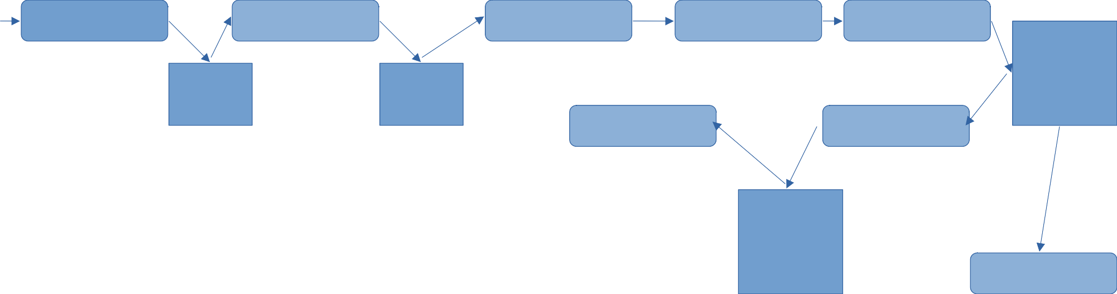
Cycle de vie d’une classe / d’un objet
Classloading
JVM
Ecriture
Compilation (javac)
Chargement
Liaison
Initialisation
Class en mémoire
Fichier
.java
Fichier
.class
Finalisation
Instanciation
Object en mémoire
Déchargement
Notes:
C’est qu moment du classloading qu’interviendra le chargement des classpath et modulepath

Slide 18
Le classpath
Classloading
Quelles classes peut-on utiliser dans un projet ?
Celles fournies par Java de base : dans le package java.lang .(java.lang.String par exemple) Celles fournies par les extensions de java. Par exemple dans le package javax.xml.
Celles ajoutées dans le classpath
Le classpath permet de préciser au compilateur et à la JVM où se trouvent les classes nécessaires à la compilation et l'exécution d'une application.
Notes:
Quelles classes peut-on utiliser dans un projet ?
Celles fournies par Java de base : dans le package java.lang .(java.lang.String par exemple) Celles fournies par les extensions de java. Par exemple dans le package javax.xml.
Celles ajoutées dans le classpath
Le classpath permet de préciser au compilateur et à la JVM où se trouvent les classes nécessaires à la compilation et l'exécution d'une application.
Le classpath est constitué de chemins vers des répertoires et/ou des archives sous la forme de fichiers .jar ou .zip. Chaque élément du classpath peut donc être :
Pour des fichiers .class : le répertoire qui contient l'arborescence des sous-répertoires des packages ou les fichiers .class (si ceux-ci sont dans le package par défaut)
Pour des fichiers .jar ou .zip : le chemin vers chacun des fichiers
Le répertoire à partir duquel on lance javac ou java est dans le classpath

Slide 19
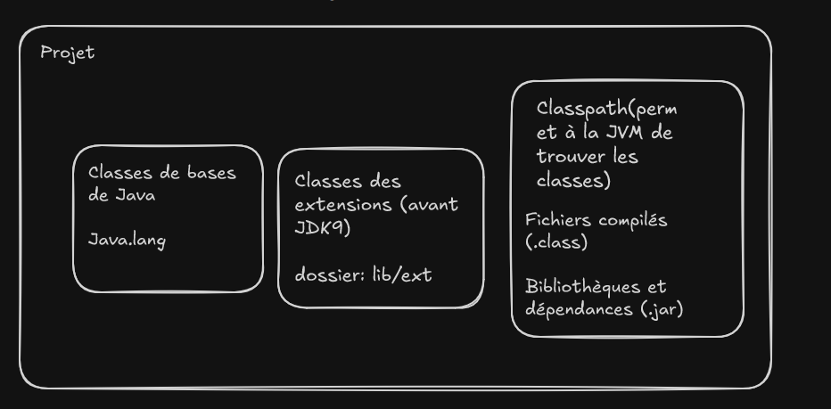

Slide 20
Classloading
JAR
●
Un JAR (Java ARchive) est un fichier zip contenant :
des classes compilées (des fichiers .class), dans une arborescence compatible avec leur nom de package.
un fichier META-INF/MANIFEST.MF décrivant le jar (licence, informations pour exécuter le jar ...)
●

Slide 21
Rôle des ClassLoaders
Classloading
Les ClassLoader Java font partie de l’environnement d’exécution de la JVM. Le système d'exécution Java n'a pas besoin de connaître les fichiers et les systèmes de fichiers grâce aux classloaders.
Les classes Java ne sont pas chargées en mémoire en une seule fois au démarrage de la JVM, mais lorsqu'une application en a besoin directement ou non. À ce moment, le ClassLoader Java est appelé par la JVM et ces ClassLoaders chargent dynamiquement les classes en mémoire.
On peut charger des classes à la volée, et même générer une classe dans une JVM pour la charger ensuite via un ClassLoader.
Il y a aussi un risque qu’un programme fasse référence à une classe que le ClassLoader ne peut trouver (et une ClassNotFoundException...).

Slide 22
Hiérarchie des ClassLoaders
Classloading
BootStrap ClassLoader n'a aucun ClassLoader parent. Il est également appelé Primordial ClassLoader .
Extension ClassLoader : l'extension ClassLoader est un enfant de Bootstrap ClassLoader et charge des classes Java à partir des bibliothèques d'extensions JDK
System ClassLoader : Il charge les classes trouvée dans le CLASSPATH.
●
Les classloaders ont une organisation hiérarchique : un classloader demande toujours à son classloader père d'essayer de charger la classe.
Une classe est associée au classloader qui l'a chargée. Une fois une classe chargée, celle-ci est identifiée par son nom et son classloader. Ainsi, deux classes de même nom chargées par deux classloaders différents sont considérées comme différentes par la JVM.
●

Slide 23
Hiérarchie des ClassLoaders
Classloading
Bootstrap ClassLoader
cherche
rt.jar (java.lang)
Extension ClassLoader
cherche*
jre/lib/ext/*.jar
Demande d’une classe
Application
ClassLoader
cherche*
CLASSPATH
*si le ClassLoader parent n’a rien renvoyé.
Notes:
Chaque enfant demande d’abord au parent. Il ne recherche que si le parent renvoie null ou lance une exception.

Slide 24
Avec un IDE et Maven
Classloading
●
L’utilisation du Classpath est incoutournable pour développer et déployer une application utilisant des composants externe
Les IDEs et des outils de build comme Maven permettent de définir à haut niveau des dépendances. L’outil de build télécharge ensuite ces dépendances, les ajoute dans le classpath à l’exécution, et même à la livraison.
●
https://docs.oracle.com/javase/7/docs/technotes/tools/windows/classpath.html

Slide 25
Ce qu’il faut retenir
Classloading
Un programme Java a besoin de nombreuses classes pour fonctionner.
Il est recommandé de réutiliser les classes déjà existantes, développées par des collègues ou d’autres entreprises, via des JARs.
Il faut définir au lancement de la JVM les JARs à utiliser, c’est ce à quoi sert le classpath : le classpath est une liste de JARs qui contiennent des classes et les classes du projet.
●
●
●

Slide 26
Les conseils du formateur
Classloading
●
Si une NoClassDefFoundError (ou une ClassNotFoundException) survient, c’est généralement qu’une classe dont vous avez besoin n’est pas dans le classpath (le jar manque, ou ce n’est pas le bon, ou ce n’est pas la bonne version...)
Les applications Web Java gèrent le classpath différemment des jars, il vaut mieux s’y intéresser quand on développe une application Java Web. Consulter la documentation du serveur Web (ou du conteneur de Servlets).
Utilisez Maven (ou un autre outil de build).
●
●

Slide 27
Modules

Slide 28
Problèmes de modularisation en Java
Modules
La modularisation en Java se fait principalement via des JARs (Java ARchives). Ces fichiers contiennent des classes et un descripteur (le fichier
META-INF/MANIFEST.MF)

Slide 29
Limites du JAR
Modules
Les JARs sont utiles (et utilisés). Néanmoins, ils ont été conçus pour répondre à des problèmes techniques de bas niveau, et ont montré des limites au fur et à mesure que les applications Java grandissaient :
le JAR ne gère pas les versions : d’où l’utilisation de Maven (ou autres ... ) pour ce faire.
le JAR ne permet pas de déclarer ses dépendances : Maven pallie ceci.
Un fichier JAR est un simple conteneur : toutes les classes public d’un JAR sont exposées au ‘monde entier’ (en réalité, à tout programme incluant le JAR dans son classpath).
●
●
●

Slide 30
Limites du Classloader
Modules
Le mécanisme de classloading charge les classes à la demande, en scannant tous les JARs. Par conséquence :
●
il est impossible pour la JVM de déterminer si tous les JAR requis sont présents dans le classpath. Ainsi si une classe n'est pas trouvée, une exception de type NoClassDefFoundError est levée à sa première utilisation
●
si la classe demandée est dans plusieurs JARs, ce qui est souvent dû à deux versions d’un même JAR présent dans le classpath, le classloader prendra le premier JAR qui contient la bonne classe. Or, ceci :
●
peut dépendre de l’OS, et amener un comportement différent selon les systèmes. Ce genre de problèmes est extrêmement difficile à débugger.
peut amener des comportements indésirables, puisque certaines classes seront ‘prises’ dans un JAR et d’autres dans un autre.
●

Slide 31
Limites du Classloader (2)
Modules
Le classpath est paramétrable de manière indépendante lors de : la compilation,
l’exécution.
Si les paramétrages diffèrent, une compilation (voire un packaging) de l’application peut se faire correctement, mais pas son exécution.
Finalement, le parcours séquentiel des jars du classpath pour trouver une classe, voire le parcours des classes pour trouver celles qui sont annotées, peut prendre du temps pour une application ayant besoin d’un grand nombre de classes.
●
●

Slide 32
Rôles des modules
Modules
Les modules ont été ajoutés dans Java9. Ils permettent :
●
●
d’encapsuler les JARs
D’exporter (ou non) ses packages
de déclarer des services.
de déclarer les modules dont a besoin un autre module.
d’effectuer des vérifications à la compilation, et/ou à l’exécution, pour s’assurer que les modules requis sont bien présents.

Slide 33
Déclaration
Modules
Un module doit avoir :
ses sources dans son répertoire
un fichier module-info.java à la racine de l’arborescence des sources
●
●
Le fichier module-info.java est optionnel mais s’il est absent tous les packages du module sont exposés.

Slide 34
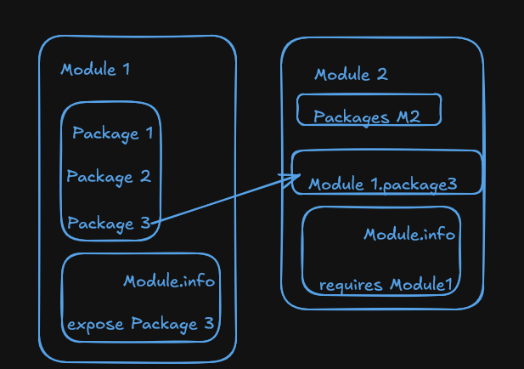
La doc:
https://docs.oracle.com/javase/9/docs/api/java/lang/module/package-summary.html

Slide 35
Contenu du fichier module-info.java
Modules
Tout comme META-INF/MANIFEST.MF, le fichier module-info.java contient des méta- données:
le nom du module
la liste des dépendances
les packages exposés
les services exposés et/ou consommés.
Les imports.

Slide 36
module
Modules
Le fichier module-info.java commence par la directive ‘module’, suvi du nom du module, et d’une paire d’accolades :
module nom-module{
}
Il n’y a qu’une seule directive module par module.

Slide 37
Nom du module
Modules
Le nom du module n’est pas une simple chaîne de caractères :
Il est constitué de chaînes de caractères séparées par des points.
Il ressemble à un nom de package et obéit aux mêmes contraintes de nommage.
Il devrait être unique au sein d’une équipe, d’une entreprise, voire mondialement unique.
ex: com.maboite.monprojet.monmodule
●
●
●
●

Slide 38
Modules
Requires
●
‘requires’ est une directive se trouvant dans module. La syntaxe de requires est :
module modulea{ requires moduleb;
}
●
Le fichier ci-dessus décrit que modulea a besoin de moduleb.
Donne accès à tous les types (classes,interfaces ...) publics des packages exportés par moduleb.
Toute dépendance doit être déclarée explicitement sauf :
●
●
la dépendance au module de base java.base . Il est implicitement requis car il contient des types requis par tout code Java. Ceci est équivalent à l’import automatique des classes du package java.lang.
les dépendances déclarées transitives dans la description d'une autre dépendance.
●

Slide 39
Modules
Exports
●
‘exports’ est une directive se trouvant dans module. La syntaxe de exports est :
module moduleb{
exports nom.package;
}
Le fichier ci-dessus décrit que moduleb exporte le package nom.package. Un module peut contenir 0 à n directives exports.
Pour qu’un autre module que moduleb accède à ClasseB, une classe de moduleb, les conditions suivantes doivent être respectées :
ClasseB doit être public
Le module qui a besoin de ClasseB doit déclarer moduleb comme une dépendance en utilisant le mot clé requires
/!\ Les sous-packages d'un package exportés ne sont pas accessibles : il faut exporter explicitement tous les sous-packages concernés un par un.
●
●
●
●

Slide 40
Exemple de déclaration dans un projet Maven de type JAR
Modules
Les données d’un module se trouvent dans un fichier, à la racine d’un JAR.
Étant donné que module-info.java se situe à la racine du JAR, il n’appartient au package par défaut (void).
Il est déconseillé de coder des classes avec le package par défaut : dans un projet correct, module-info.java devrait être le seul fichier dans ce package. Dans un projet Maven, ce fichier se situera dans src/main/java.
●
●
●

Slide 41
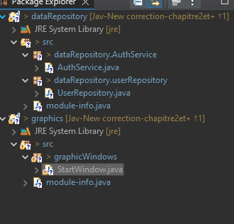
Exemple de déclaration dans un projet multi-modules
Modules
●
Le code source de Java est organisé ainsi :
Notes:
Module-info.java contient la liste des packages exportés, accessibles aux autres modules. On génère les .jar ensemble

Slide 42
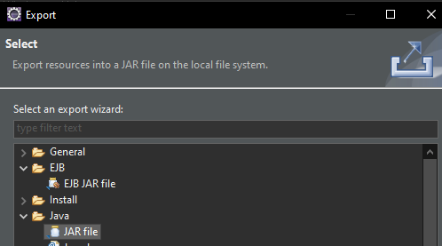
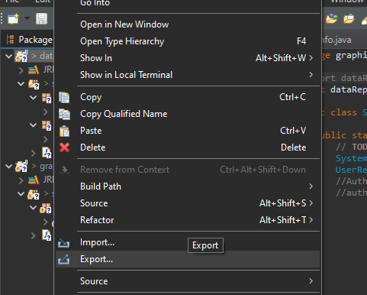
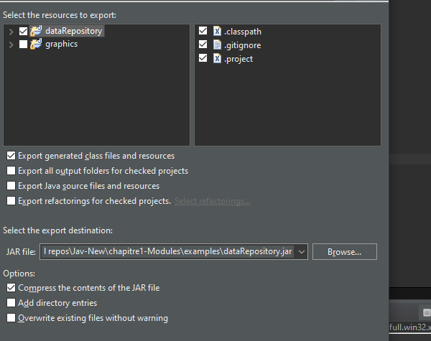
Exporter un Jar
Clic droit sur le projet

Slide 43
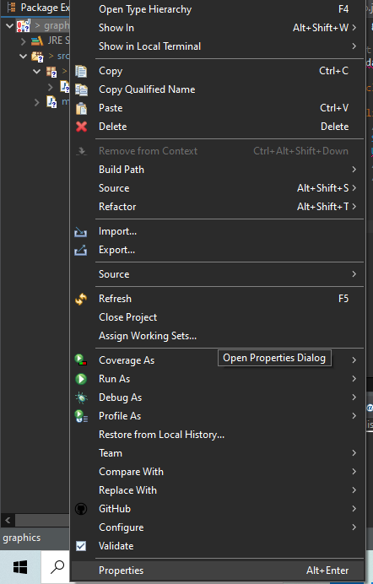
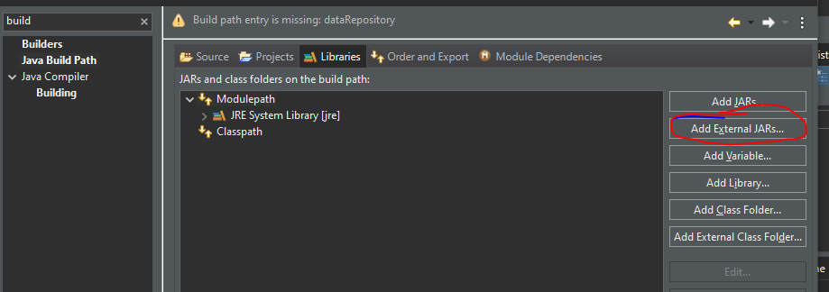
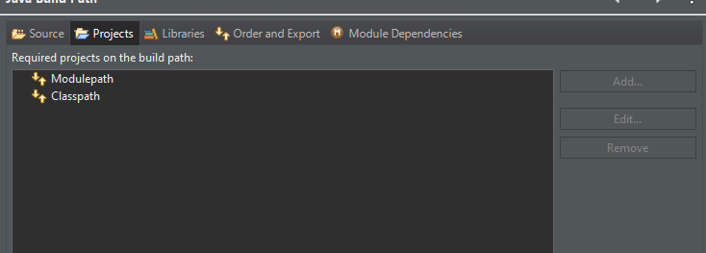
Importer un Jar
/!\ L’onglet project ne doit contenir aucune références a l’ancien projet DataRepository

Slide 44
COMMIT

Slide 45
Rétrocompatibilité
Modules
●
Pour des raisons de rétro-compatibilité, des règles spéciales s’appliquent au cas où toutes les dépendances ne sont pas ‘modularisées’ :
Si un jar A dépend d’un jar B et que le jar A ne contient pas de module-info.java, les règles de module ne s’appliquent pas (il n’y a aucune encapsulation supplémentaire), même si le jar B contient un module-info.java. Ceci protège les développeurs qui ne peuvent ou ne veulent utiliser les modules de bugs, même s’ils utilisent des jar qui sont ‘modularisés’.
En revanche, si un jar A dépend d’un jar B, et que le jar A contient un module- info.java, et non le jar B, les règles de module s’appliquent. Cela signifie que le jar A doit définir qu’il dépend du module B, alors que ce module n’existe pas ...
●

Slide 46
Module automatique
Modules
Pour résoudre le cas précédent, la notion de module automatique a été ajoutée. Un module peut utiliser des informations d’un JAR non modularisé pour référencer celui- ci :
Soit le fichier META-INF/MANIFEST.MF du JAR contient une entrée : Automatic- Module-Name, le JAR propose un module automatique avec ce nom.
Sinon, le système de module déduit un nom de module du JAR. Pour ce faire, le numéro de version (ex -0.4.2) du JAR est ignoré, et tout caractère qui n’est ni un chiffre ni une lettre est transformé en points.
En conséquence, le JAR : my-super-jar-2.0.12.jar a le nom de module automatique : my.super.jar .
Le jar byte-buddy-1.0.2.jar a le nom de module automatique : byte.buddy. byte étant un mot réservé Java, ce module est interdit. Ce Jar n’est pas importable avec uniquement le nom de fichier.
●
●

Slide 47
Modules
Exercice
Le projet contient les sous-projets :
●
graphics
dataRepository
●
La classe graphic.graphicWindows.StartWindow utilise .dataRepository.UserRepository
Créer le fichier module-info.java pour le projet data-repository et n’y mettre que la directive module. L’application fonctionne-t-elle ?
Supprimer le précédent fichier. Créer le fichier module-info.java pour le projet graphics et n’y mettre que la directive module. L’application fonctionne-t-elle ?
Créer les deux fichiers module-info.java pour que l’application fonctionne correctement.

Slide 48
COMMIT

Slide 49
Modules
Provides with
●
‘provides ... with ’ est une directive se trouvant dans module. La syntaxe est :
module moduleb{
provides MonService with MonServiceImpl;
}
●
Le module ci-dessus décrit que moduleb est un fournisseur de service. Un module peut contenir 0 à n directives provides.
provides ... with spécifie que le module implémente un ou plusieurs services. Le module est un fournisseur de services.
Après ‘provides’ est référencée une interface ou classe abstraite.
Après ‘with’ est référencé le nom de la classe concrète qui implémente le service ou hérite de la classe abstraite.
Il est alors possible d’accéder au service via les mécanismes de service de Java. (par exemple avec un ServiceLoader). Il faut alors utiliser la directive uses dans le module consommant le service.
●
●
●
●
●

Slide 50
Uses
Modules
uses permet de spécifier une interface utilisée par le module.
Un autre module (ou plusieurs) est censé fournir une (ou plusieurs) implémentations de cette interface, grâce à la directive ‘provides with’.
●
●
module autre.module {
uses MonService;
}
●
Les règles des modules s’appliquent (il faut que autre.module requiert le module qui contient le service , et celui qui contient l’implémentation).
Il est possible de récupérer les implémentations dans le code, par exemple comme suit :
●
MonService monService = ServiceLoader
.load(monService.class)
.findFirst()
.orElseThrow();

Slide 51
Exercice : services (bonus)
Modules
Le projet Maven contient le sous-projet :
com.bigcorp.project.data-contract
Celui-ci contient une interface AddressService, implémentée dans data-repository par AddressServiceImpl.
Rendre data-contract modularisé et utiliser provides with dans le fichier module- info.java de data-repository, et uses dans le module-info.java de graphics.
Tester avec le main de StartWindow
●
●
●
●

Slide 52
COMMIT

Slide 53
Open(s)
Modules
●
Avant Java 9, il était possible d’utiliser la réflexion pour connaître tous les types d’un package, et lire ou écrire dans tous les attributs de ce type, et exécuter toutes ses méthodes.
Il n’est pas exagéré de dire qu’aucune classe n’était complètement encapsulée. Avec le système de module, les restrictions d’export s’appliquent aussi à la réflexion.
La permission d’utiliser la réflexion sur un package se fait avec les directives open et opens.
●
●
●

Slide 54
Open(s)
Modules
●
La directive opens :
module moduleb{ opens package;
}
●
indique que les types publics d’un package (et leurs types internes) sont accessibles aux autres modules à l’exécution, et que les types du package et leurs membres sont accessibles par la réflexion.
un module peut avoir de 0 à n directives opens.
●

Slide 55
Open(s)
Modules
●
La directive opens to :
module moduleb{
opens package to modulea;
}
●
indique que les types publics d’un package (et leurs types internes) sont accessibles uniquement au modulea à l’exécution, et que les types du package et leurs membres sont accessibles par la réflexion.
Il est possible de séparer les modules par des virgules :
●
module moduleb{
opens package to modulea, modulec;
}

Slide 56
Open(s)
Modules
●
Il est possible d’ouvrir un module :
open module moduleb{
}
●
pour indiquer que tous les packages d’un module doivent être accessibles via la réflexion.

Slide 57
Mots réservés et syntaxe
Modules
●
Module, provides, with, requires, exports, opens, ... n’ont pas été ajoutés à la liste des mots clés réservés du langage Java. Ce sont des « mots clés contextuels ». Ils sont réservés dans le fichier module-info.java, mais pas dans le code Java.
Aucun ordre n’est obligatoire pour les directives, mais il est recommandé de les grouper et de garder le même ordre dans tous les fichiers d’un service, d’une entreprise ...
Les commentaires et JavaDoc sont permis dans les descripteurs de module.
●
●

Slide 58
Graphe de dépendances : problème
Modules
●
Un module A peut dépendre d’un module B pour utiliser ses classes, et ces classes peuvent elles-mêmes utilisées dans les méthodes que le module A exporte.
// Cette classe est exportée public class ClasseADuJarA{
public ClasseBDuJarB execute(){
....
}
}
●
Ceci fonctionne sans problème. Par contre, les modules qui dépendent du module A vont devoir indiquer qu’ils dépendent du module A (pour exécuter execute()) et du module B pour utiliser ClasseBDuJarB. Si le module A dépend de 30 autres modules, tous les modules dépendant de A vont devoir indiquer qu’ils dépendent aussi de ces 30 autres modules (!) .

Slide 59
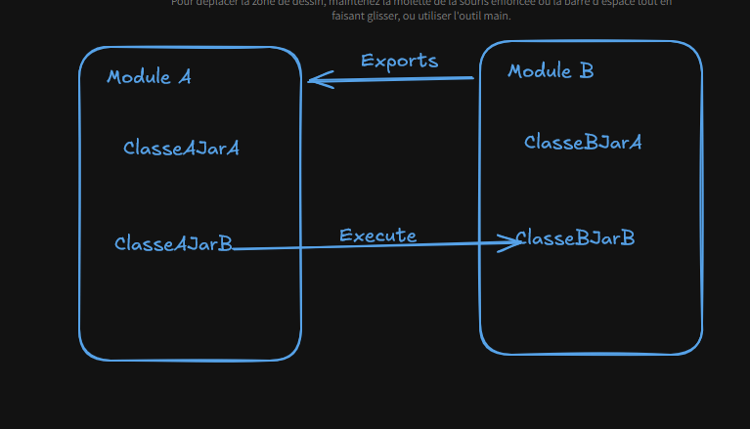

Slide 60
Graphe de dépendances : solution
Modules
●
Il est possible d’utiliser le mot-clé transitive dans un requires :
module a{
requires com.bigcorp.a; requires com.bigcorp.b;
requires transitive com.bigcorp.c;
}
●
Ceci permet de notifier que tout module qui dépend du module a dépend aussi automatiquement de com.bigcorp.c .

Slide 61
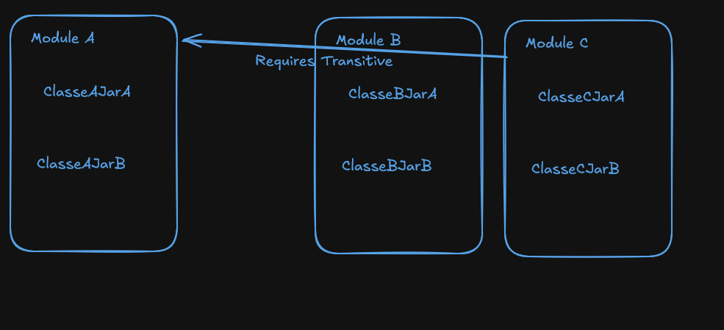

Slide 62
Exercice requires transitive
Modules
Faire en sorte que data-repository dépende transitivement de data-contract.
Modifier le module-info.java de graphics pour qu’il ne dépende plus que de data- repository
S’assurer que le code compile
●
●
●

Slide 63
Exemple Transitive
Modules
●
Points d’alerte:
Les packages doivent être en camelCase
Le pom du parent doit contenir:
<properties>
<maven.compiler.source>9</maven.compiler.source>
<maven.compiler.target>9</maven.compiler.target>
</properties>
A doit être dans le classpath de c

Slide 64
COMMIT

Slide 65
Modulariser ses projets
Modules
Les dépendances entre modules amènent à trier ces modules de haut en bas. En bas se trouvent les modules qui ne dépendent d’aucun autre module.
En haut se trouvent les modules dont personne ne dépend. Le graphe de module est ensuite construit.
●
●
●
●

Slide 66
TP
Modules
Étoffer les modules data-contract, et graphics :
Raccorder le module business, prenant place ‘entre’ data-contract et graphics.
●
business utilise data-contract et graphics utilise business.
Créer dans data-contract des interfaces avec des méthodes (autant que vous voulez). Implémenter les méthodes correspondantes dans business. Utiliser les interfaces de data-contract dans graphics.
●

Slide 67
COMMIT

Slide 68
Ce qu’il faut retenir
Modules
Les modules sont une nouveauté de Java9. Ce sont des JARs (généralement), qui contiennent un fichier module-info.java, il est possible de :
●
Renforcer l’encapsulation, en ne mettant à disposition d’autres modules qu’un petit nombre de packages.
Mieux fiabiliser la configuration, en permettant de contrôler à la compilation et à l’exécution la présence des bonnes classes.
Découper un seul projet en modules (c’est le cas de la JVM).
De par son existence, le fichier module-info.java est le ‘document d’architecture’ présentant ce à quoi sert un module et ce dont il a besoin. Il peut de plus être commenté pour ajouter de la documentation.
●
●
●

Slide 69
Freins à la modularisation
Modules
La modularisation est souvent présentée comme une ‘ceinture de sécurité’ et non comme une ‘voiture de course’. Elle n’apporte que des sécurités sur un ou plusieurs programmes. Néanmoins, comme toute évolution, elle peut aussi apporter des problèmes.
De plus, la modularisation de projets d’une entreprise se fait plus naturellement du bas vers le haut. Or, les modules de plus bas niveau sont généralement des JARs provenant des référentiels Maven, qui ne sont pas encore tous modularisés.
Les projets sont déjà tous ‘modularisés’ en entreprise, parce qu’ils utilisent un outil de build comme Maven.
https://www.youtube.com/watch?v=UqnwQp1uHuY

Slide 70
Les conseils du formateur
Modules
●
Faut-il modulariser ? L’avis qui suit est très subjectif :
Oui si contraintes de sécurité, projet neuf, pas de framework.
Oui si on veut générer des .jar et que notre projet est déjà modulaire.
Else
Non
On peut alternativement utiliser des dépendances Maven, ou un framework d'injection de dépendances (comme Spring, CDI, ou Dagger) pour gérer la création et la gestion du cycle de vie des objets.

Slide 71
Programmation concurrente

Slide 72
Les concepts de la programmation multi-thread
Programmation concurrente
1. Création de threads
Étendre la classe Thread ou implémenter Runnable.
Utiliser ExecutorService pour gérer un pool de threads
2. Gestion des threads
Cycle de vie : Nouveau → Exécutable → En cours → Bloqué/En attente → Terminé.
Méthodes wait(), notify(), join() pour coordonner les threads.
3. Outils de Concurrence
CountDownLatch, CyclicBarrier pour la synchronisation de groupe.
Semaphore pour limiter l'accès aux ressources partagées.
4. Programmation asynchrone
CompletableFuture pour des tâches non-bloquantes et asynchrones.

Slide 73
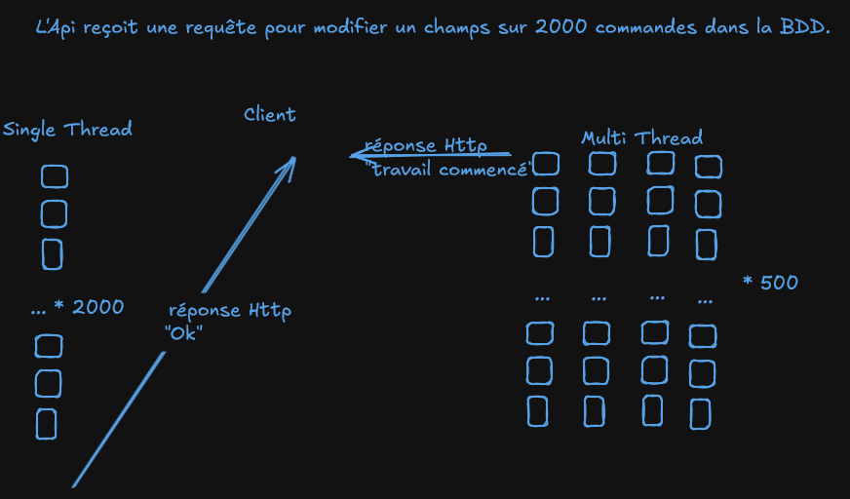
Les concepts de la programmation multi-thread
Programmation concurrente
https://docs.oracle.com/javase/8/docs/api/java/lang/Thread.html
Notes:
Les tâches peuvent se faire en simultanné sur plusieurs cœurs du processeur s’il y’en a.
S’il y’en a qu’un, elle sont parallèlisées. C’est-à-dire que le temps que la BDD envoie sa réponse pour la requête 1 dans le thread 1, la requête 2 dans le thread 2 peut être préparée.

Slide 74
Example : Les Threads en Java : héritage de Thread
Programmation concurrente
La première manière de créer des Threads en Java consiste en :
●
Créer une classe qui hérite de java.lang.Thread et surcharger sa méthode run
private static final class LongTaskThread extends Thread {
@Override
public void run() {
System.out.println("Démarrage LongTaskThread"); System.out.println("Fin LongTaskThread");
}
}
●
Puis l’instancier et lancer start()
LongTaskThread longTaskThread = new LongTaskThread(); longTaskThread.start();
Notes:
On code!

Slide 75
Example: Les Threads en Java : implémentation de Runnable
Programmation concurrente
La seconde manière de créer des Threads en Java consiste en :
●
Créer une classe qui implémente java.lang.Runnable et implémenter sa méthode run
private static final class LongTaskRunnable implements Runnable {
@Override
public void run() {
System.out.println("Démarrage LongTaskRunnable"); System.out.println("Fin LongTaskRunnable");
}
●
Puis créer un Thread avec ce Runnable et lancer start() sur le Thread créé :
new Thread(new LongTaskRunnable()).start();
●
La seconde version est préférée, car pour créer une hiérarchie de classe pour les threads, il vaut mieux étendre d’une interface que d’hériter d’une classe.
Notes:
On code!

Slide 76
COMMIT

Slide 77
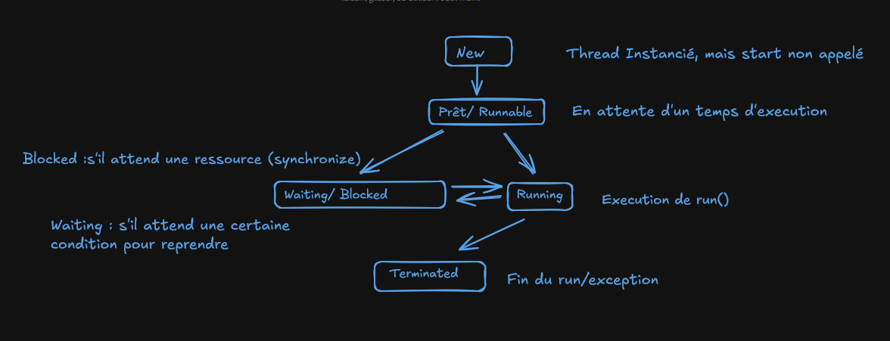
Cycle de vie d’un Thread
Programmation concurrente
Notes:
1. Nouveau (New)
Quand un thread est créé, mais pas encore démarré, il est dans l'état New.
Cela se produit quand tu instancies un objet de la classe Thread, mais que tu n'as pas encore appelé sa méthode start().
2. Prêt (Runnable)
Après avoir appelé start(), le thread passe à l'état Runnable.
Ici, le thread est prêt à être exécuté, mais il attend que le système d'exploitation lui attribue du temps de processeur.
Un thread dans cet état peut être exécuté à tout moment, mais il n'est pas encore garanti qu'il soit effectivement en cours d'exécution.
3. En cours d'exécution (Running)
Lorsque le thread obtient du temps de processeur, il entre dans l'état Running.
À ce moment-là, il exécute son code dans la méthode run().
4. Bloqué (Blocked) ou En attente (Waiting)
Parfois, le thread doit attendre pour continuer. Il peut être dans l'état :
Blocked : s'il attend une ressource, comme un verrou sur un objet (accès synchronisé).
Waiting : s'il attend une certaine condition pour reprendre (par exemple, attendre la fin d'un autre thread).
Il sortira de cet état lorsqu'il pourra accéder à la ressource ou quand la condition sera remplie.
5. Terminé (Terminated)
Lorsque le thread a fini d'exécuter la méthode run(), il entre dans l'état Terminated.
Une fois dans cet état, le thread ne peut plus jamais être redémarré.

Slide 78
Le package java.util.concurrent
●
Depuis Java5, créer ses Threads soi-même et les synchroniser avec “synchronized” n’est plus la norme.
Il vaut mieux utiliser les classes et interfaces fournies par java.util.concurrent.
L’objet de cette partie du cours sera de décrire quelques classes (ou interfaces) utiles dans ce package.
●
●
https://docs.oracle.com/en/java/javase/17/docs/api/java.base/java/util/concurrent/package-summary.html
Notes:
La doc

Slide 79
Callable
Programmation concurrente
●
Callable<> est un équivalent à Runnable, à l’exception qu’il renvoie un objet. Il peut être encapsulé dans une instance de FutureTask<>, ce qui permet :
●
●
De le lancer dans un Thread
De récupérer le résultat avec FutureTask.get()
●
●
L’appel à FutureTask.get() bloque le Thread appelant, tant que call() n’est pas terminé.
System.out.println("Démarrage Thread principal");
Callable<Long> callable = new LongTaskCallable(); FutureTask<Long> futureTask = new FutureTask<>(callable);
new Thread(futureTask).start(); try {
Long result = futureTask.get(); System.out.println(String.format("Le résultat vaut : %s", result));
} catch (InterruptedException | ExecutionException e) { throw new RuntimeException(e);
}
private static final class LongTaskCallable implements Callable<Long> {
@Override
public Long call() {
System.out.println("Démarrage LongTaskCallable"); try {
Thread.sleep(2000);
} catch (InterruptedException e) { return 0l;
}
System.out.println("Fin LongTaskCallable"); return 42l;
}
System.out.println("Fin Thread principal");
}
Callable
Code appelant
https://docs.oracle.com/javase/8/docs/api/java/util/concurrent/Callable.html
Notes:
On code
+
La doc

Slide 80
Exécuteurs
Programmation concurrente
Executor : Gère les threads à un niveau plus abstrait. Ne lance que des runnable
Runnable runnable = new LongTaskRunnable(); Executor executor = Executors.newSingleThreadExecutor(); executor.execute(runnable);
ExecutorService : Interface plus complète permettant :
Arrêt des threads.
Lancer des Callables.
Runnable runnable = new LongTaskRunnable();
ExecutorService executorService = Executors.newFixedThreadPool(3);
executorService.execute(runnable);
executorService.execute(runnable);
executorService.execute(runnable);
executorService.execute(runnable);
executorService.shutdown();
https://docs.oracle.com/javase/8/docs/api/java/util/concurrent/Executor.html
Notes:
Code
+
Doc

Slide 81
Exercice : utiliser ExecutorService
Programmation concurrente
Créer un Callable renvoyant un nombre aléatoire , et qui attend entre 5 et 10 secondes avant de le renvoyer. Grâce à un ExecutorService, lancer 10 fois le callable et afficher la première valeur retournée. Utiliser un FixedThreadPool pour créer l’ExecutorService.
Bonus : utiliser un FixedThreadPool et le dimensionner correctement pour l’exercice.
https://docs.oracle.com/javase/8/docs/api/java/util/concurrent/ScheduledExecutorService.html

Slide 82
COMMIT

Slide 83
Les barrières cycliques
Une barrière cyclique (CyclicBarrier) est une barrière réutilisable (d’où le terme cyclique). Elle fonctionne comme suit :
Initialisation : Nombre de threads à attendre + Action optionnelle.
Méthode : CyclicBarrier.await()
Incrémente le nombre d'attentes.
État des Threads :
BLOCKED si nombre d'attentes < nombre de threads à attendre.
RUNNABLE lorsque la barrière s'ouvre.
Action : Effectuée une fois le seuil atteint.

Slide 84
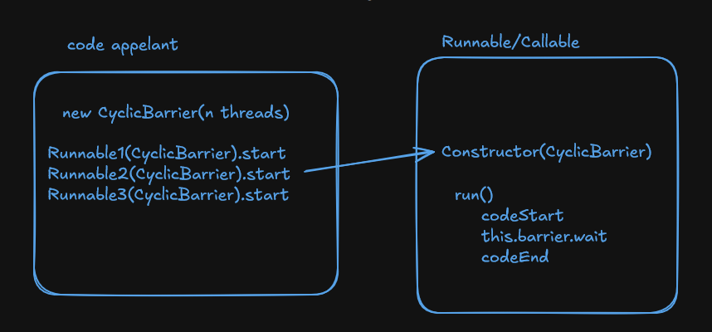
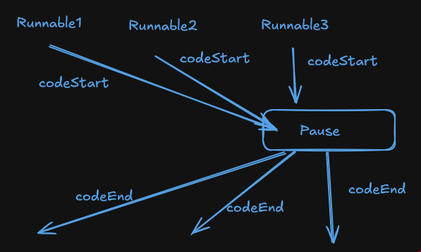
https://docs.oracle.com/en/java/javase/17/docs/api/java.base/java/util/concurrent/CyclicBarrier.html
Notes:
Aller voir la doc!
Parler du callback qu’on peut passer à la barrier

Slide 85
Programmation concurrente
Les barrières cycliques : exemple
class Runner implements Runnable {
private CyclicBarrier barrier;
public static void main(String[] args) throws InterruptedException {
public Runner(CyclicBarrier barrier) { this.barrier = barrier;
}
System.out.println("Démarrage Thread principal"); CyclicBarrier cyclicBarrier = new CyclicBarrier(5,
new Announcement());
new Thread(new Runner(cyclicBarrier)).start(); new Thread(new Runner(cyclicBarrier)).start(); new Thread(new Runner(cyclicBarrier)).start(); new Thread(new Runner(cyclicBarrier)).start(); Thread.sleep(3000);
new Thread(new Runner(cyclicBarrier)).start(); System.out.println("Fin Thread principal");
@Override
public void run() { System.out.println("Démarrage Runner"); try {
System.out.println("Le coureur se place sur la piste"); this.barrier.await();
System.out.println("Il court !"); Thread.sleep((long) (Math.random() * 10000)); System.out.println("Il arrive !");
} catch (InterruptedException | BrokenBarrierException e) {
return;
}
System.out.println("Fin Runner");
}
}
}
Notes:
On code!

Slide 86
Exercice : synchroniser des Threads avec une barrière cyclique
Programmation concurrente
Créer une implémentation de Runnable, dont run() affiche une ligne sur la console. run() prend un nombre aléatoire de secondes pour s’exécuter (entre 0 et 10).
Utiliser une CyclicBarrier, à injecter dans l’implémentation de Runnable, pour s’assurer que tous les Runnable se lancent en même temps.
Dans le main(), lancer assez de Runnable pour déclencher l’ouverture de la barrière.

Slide 87
COMMIT

Slide 88
L’interface Lock
Programmation concurrente
Fonctionnalités :
Créer des verrous : lock() (hors synchronized)
tryLock() : verrouillage non-bloquant / délai
Verrou jusqu'à interruption du thread
Avantages :
Évite les deadlocks
Contrôle du verrouillage (méthodes synchronisées)
https://docs.oracle.com/javase/8/docs/api/java/util/concurrent/locks/Lock.html
Notes:
L'interface Lock dans Java permet de gérer les verrous de manière plus flexible que les blocs synchronized. Avec lock(), on peut verrouiller une ressource manuellement. Avec tryLock(), on peut essayer de verrouiller sans bloquer un thread si le verrou est déjà pris, ce qui évite d'attendre. Enfin, lockInterruptibly() permet de déverrouiller si le thread est interrompu pendant l'attente. Ces outils aident à éviter les blocages (deadlocks) et à mieux gérer les threads en concurrence.
Un deadlock (ou interblocage) survient lorsqu'un groupe de threads se bloque mutuellement en attendant des ressources que les autres détiennent. En d'autres termes, chaque thread attend qu'une ressource soit libérée par un autre thread, mais comme tous sont en attente les uns des autres, aucun d'eux ne peut avancer. Cela crée une situation où les threads sont bloqués indéfiniment.
Un exemple simple :
Le Thread A verrouille la Ressource 1 et attend la Ressource 2.
Le Thread B verrouille la Ressource 2 et attend la Ressource 1.
Ni l'un ni l'autre ne peut continuer, et ils restent bloqués indéfiniment, ce qui est un deadlock.

Slide 89
Les sémaphores
Programmation concurrente
Utilité des sémaphores : Un sémaphore est particulièrement utile quand vous avez un nombre limité de ressources partagées (comme des connexions de base de données) et que vous souhaitez empêcher qu'un trop grand nombre de threads y accèdent simultanément.
Exemple simple : Imaginez un parking avec 3 places. Chaque voiture (thread) doit attendre une place libre avant de se garer (acquire), et quand elle quitte, elle libère une place (release). Si toutes les places sont prises, les voitures doivent attendre qu'une place se libère.
Comportement bloquant : Lorsqu’un thread appelle acquire() et qu’il n’y a plus de permis, il est mis en attente jusqu’à ce qu’un autre thread appelle release(). Ce mécanisme peut éviter la surcharge d'une ressource critique.
Justesse (Fairness) : Avec un sémaphore juste, les threads sont débloqués dans l'ordre dans lequel ils ont été mis en attente. Sinon, il peut y avoir une certaine forme de "désordre", ce qui peut être utile dans certains cas pour des optimisations.
https://docs.oracle.com/javase/8/docs/api/java/util/concurrent/Semaphore.html
Notes:
Utilité des sémaphores : Un sémaphore est particulièrement utile quand vous avez un nombre limité de ressources partagées (comme des connexions de base de données) et que vous souhaitez empêcher qu'un trop grand nombre de threads y accèdent simultanément.
Exemple simple : Imaginez un parking avec 3 places. Chaque voiture (thread) doit attendre une place libre avant de se garer (acquire), et quand elle quitte, elle libère une place (release). Si toutes les places sont prises, les voitures doivent attendre qu'une place se libère.
Comportement bloquant : Lorsqu’un thread appelle acquire() et qu’il n’y a plus de permis, il est mis en attente jusqu’à ce qu’un autre thread appelle release(). Ce mécanisme peut éviter la surcharge d'une ressource critique.
Justesse (Fairness) : Avec un sémaphore juste, les threads sont débloqués dans l'ordre dans lequel ils ont été mis en attente. Sinon, il peut y avoir une certaine forme de "désordre", ce qui peut être utile dans certains cas pour des optimisations.

Slide 90
Fork/Join
Programmation concurrente
Implémentation d'ExecutorService
Optimisation pour les multiples cœurs.
Diviser pour régner
Divise une grosse tâche en tâches plus petites.
Efficace pour les tâches indépendantes.
Utilisation de ForkJoinPool
Exécute des ForkJoinTasks.
Méthodes intégrées
Exemples : Arrays.parallelSort(), Streams (avec lambdas).
https://docs.oracle.com/javase/8/docs/api/java/util/concurrent/ForkJoinPool.html

Slide 91
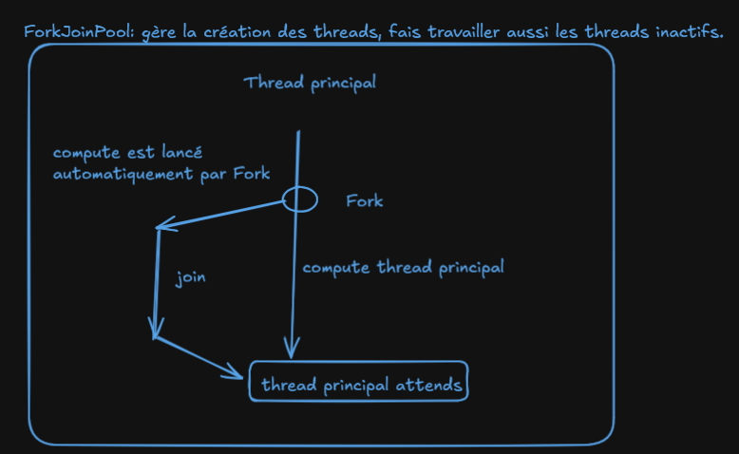
Fork/Join
Programmation concurrente
Voir exemple package forkJoin
Notes:
On code!

Slide 92
CompletableFuture
Programmation concurrente
Qu'est-ce que c'est ?
Asynchrone : Permet d'exécuter des tâches de manière non bloquante.
Résultats : Représente un résultat d'opération qui peut être complété à l'avenir.
Caractéristiques Principales
Chaining : Supporte la composition de tâches via des méthodes comme thenApply(), thenAccept(), et thenCompose().
Exception Handling : Gère les exceptions avec exceptionally() et handle().
Combinaison : Permet de combiner plusieurs CompletableFuture avec allOf() et anyOf().

Slide 93
Programmation concurrente
Exemple CompletableFuture
●
Notes:
Explication
supplyAsync : Cette méthode exécute une tâche asynchrone qui simule un délai de calcul avant de retourner le carré d'un nombre (ici, 5).
thenAccept : Cette méthode permet de spécifier ce qu'il faut faire avec le résultat une fois qu'il est disponible. Ici, elle affiche le résultat.
join : Cette méthode bloque le thread principal jusqu'à ce que le CompletableFuture soit terminé, garantissant que le programme ne se termine pas avant l'affichage du résultat.
Points à mettre en avant dans la présentation
Asynchrone : Montrez comment CompletableFuture permet d'exécuter des tâches en parallèle sans bloquer le thread principal.
Chaine d'Actions : Expliquez la simplicité d'enchaîner les actions sur le résultat d'un calcul.
Gestion des Délai : Soulignez l'importance de la gestion des délais dans les opérations asynchrones, en montrant que le délai de traitement est simulé ici.

Slide 94
TP : créer un pool de connexions
La classe com.bigcorp.concurrent.HeavyResource existe dans le squelette du projet. Elle représente une ressource sur laquelle on fait des opérations longues.
Pour chaque ressource, on peut appeler beginTransaction() et endTransaction(). Appeler endTransaction() sur une ressource avant d’appeler beginTransaction() (ou l’inverse) lance une exception. endTransaction() et beginTransaction() mettent 100ms à s’exécuter chacune.
La classe ConnectionPoolTP contient une méthode main qui des appelle en série heavyResourceA, B, ou C (aléatoirement). Mais avec ce fonctionnement, on perd trop de temps à attendre que les HeavyResources répondent.
Faire en sorte que le main passe par une méthode qui gère en parallèle, et sans erreur l’accès aux trois ressources.
Bonus : comparer les temps des deux méthodes (séquentielle et parallèle).

Slide 95
COMMIT

Slide 96
Ce qu’il faut retenir
Programmation concurrente
La programmation concurrente en Java, consiste en la manipulation de Threads, à bas niveau.
Néanmoins, java.util.concurrent propose un grand nombre de classes pour
gérer ces threads à plus haut niveau.
Les exécuteurs permettent de lancer des tâches en parallèle sur un certain nombre de threads
Les barrières cycliques et sémaphores permettent de synchroniser les
threads avec des objets de haut niveau ...

Slide 97
Programmation concurrente
Les conseils du formateur
Avant d’utiliser synchronize ou de lancer des Threads directement, allez voir dans java.util.concurrent si une classe ne correspond pas à vos besoins.

Slide 98
Programmation Fonctionnelle: Lambdas & streams

Slide 99
Transmission de comportement en Java
Programmation Fonctionnelle
Il est parfois intéressant de fournir un comportement à une méthode.
Par exemple, pour une interface homme-machine, ajouter un bouton dans une fenêtre, dont le rôle serait de fermer la fenêtre se ferait ainsi :
●
●
window.addButton(new CloseWindowButton());
avec :
public class CloseWindowButton implements Button public interface Button{
String click(Winow window);
}
public class Window{
public void addButton(Button button){
....
Notes:
Interface Button :
C'est une abstraction qui définit la méthode click que tout bouton doit avoir.
Cela permet de déclarer des objets de type Button sans savoir leur implémentation concrète.
Implémentation CloseWindowButton :
CloseWindowButton implémente Button, donc cette classe est obligée de fournir sa propre version de la méthode click.
CloseWindowButton est une sous-classe de Button, et grâce au polymorphisme, vous pouvez traiter un objet de type CloseWindowButton comme s'il était un Button.
java

Slide 100
Problème rencontré
Programmation Fonctionnelle
Le code précédent utilise le polymorphisme et est tout à fait valable en Java.
Il sert uniquement à ajouter un comportement à la fenêtre : celui d’un bouton qui ferme la fenêtre.
Pour créer un autre comportement, il faut créer une classe qui implémente Button. Ceci peut rendre le code verbeux si chaque bouton a un comportement différent. On se retrouve avec une classe par bouton, qui ne servent pas à grand chose.
●
●
●

Slide 101
Implémentation anonyme
Programmation Fonctionnelle
●
Pour rendre le code moins verbeux, et dispenser le développeur de créer autant de classes qu’il ne veut créer de boutons, Java propose depuis longtemps d’implémenter dans une classe anonyme des interfaces.
window.addButton( new Button(){
public String click(Window window){
//implémentation ici...
}
});

Slide 102
Implémentation anonyme : problèmes
Programmation Fonctionnelle
●
Moins de classes, mais code verbeux et peu lisible
Détournement des principes objet pour passer du comportement
Idéal : Passer des comportements directement
Programmation fonctionnelle : Manipuler fonctions comme variables
●
●
●
Notes:
Ce style détourne l'objectif de la programmation orientée objet pour transmettre des comportements plutôt que de manipuler des objets, ce qui n'est pas optimal.

Slide 103
Lambdas
Programmation Fonctionnelle
Java 8 : Introduction des lambdas.
Blocs de code : Représentent des méthodes courtes.
Paramètres : 0 ou plusieurs.
Retour : Valeur ou void.
(type1 parameter1, type2 parameter2) -> { return parameter1 };
On peut stocker ces méthode dans une variable de type Interface Fonctionnelle.
Consumer<String> method = ( n) -> { System.out.println(n); };
L’intérêt des lambdas est qu’elles peuvent être utilisées en paramètre de méthodes.
Utiles en programmation fonctionnelle
https://docs.oracle.com/javase/tutorial/java/javaOO/lambdaexpressions.html
Notes:
On lit la doc

Slide 104
Interface fonctionnelle
Programmation Fonctionnelle
Lambdas en Java :
Stockées dans des variables, mais pas de type ‘méthode’.
Interface Fonctionnelle :
Interface avec une seule méthode public abstract.
Lambdas sont interprétées comme cette méthode.
@FunctionalInterface :
Optionnelle, mais aide à détecter des erreurs de compilation.
Déduction des Types :
Le compilateur peut déduire les types de retour et des arguments à partir de l'interface fonctionnelle.
Notes:
Une seule méthode abstraite : Elle doit avoir exactement une seule méthode abstraite, ce qui permet à une lambda expression de correspondre à cette méthode. Cette méthode représente l’action à exécuter dans la lambda.
L’interface fonctionnelle est le type qui permet de stocker une lambda dans une variable.

Slide 105
Interfaces fonctionnelles
Programmation Fonctionnelle
●
Ci-dessous deux interfaces fonctionnelles fournies par Java. Elles font partie des nombreuses interfaces de java.util.function.
@FunctionalInterface
public interface Consumer<T> {
/**
* Performs this operation on the given argument.
*
@param t the input argument
*/
void accept(T t);
// ....
@FunctionalInterface
public interface Predicate<T> {
/**
Evaluates this predicate on the given argument.
*
@param t the input argument
@return {@code true} if the input argument matches the predicate,
otherwise {@code false}
*/
boolean test(T t);

Slide 106
Liste des interfaces fonctionnelles
Programmation Fonctionnelle
Function<T, R> : Accepte un argument de type T et retourne un résultat de type R.
BiFunction<T, U, R> : Accepte deux arguments de types T et U, et retourne un résultat de type R.
Predicate<T> : Accepte un argument de type T et retourne un boolean (test une condition).
BiPredicate<T, U> : Accepte deux arguments de types T et U, et retourne un boolean.
Consumer<T> : Accepte un argument de type T et ne retourne rien (effectue une action).
BiConsumer<T, U> : Accepte deux arguments de types T et U et ne retourne rien.
Supplier<T> : Ne prend aucun argument et retourne un résultat de type T.
Notes:
Liste non exhaustive, donnant une idée des interfaces fonctionnelles les plus communément utilisées.

Slide 107
Interfaces fonctionnelles
Programmation Fonctionnelle
Il n’est pas interdit de créer soi-même ses propres interfaces fonctionnelles, au besoin.
Si ces interfaces fonctionnelles sont déjà disponibles dans java.util.function, il vaut mieux les réutiliser.
https://docs.oracle.com/javase/8/docs/api/java/util/function/package-summary.html
Notes:
On lis la doc!

Slide 108
Lambdas : arguments
Programmation Fonctionnelle
Arguments :
Placés à gauche du symbole ->.
Signature :
Contenus dans des parenthèses, séparés par des virgules.
Type des Arguments :
Optionnel (dérivé de l'interface fonctionnelle).
Un seul Argument :
Parenthèses optionnelles.

Slide 109
Lambdas : corps d’une expression
Programmation Fonctionnelle
Position :
À droite de l'opérateur ->.
Types de Corps :
Expression unique
Bloc de code (une ou plusieurs instructions avec accolades).
Règles à Respecter :
Instructions : 0, 1 ou plusieurs.
Expression unique :
Pas d'accolades ni return requis.
Valeur de retour = valeur de l'instruction.
Plusieurs instructions :
Accolades obligatoires.

Slide 110
Lambdas : les variables
Programmation Fonctionnelle
Dans le corps d'une expression lambda, il est possible d'utiliser :
Paramètres de l'Expression
Variables passées en paramètres.
Variables Locales
Variables définies dans le corps de l'expression.
Variables Finales
Variables déclarées final dans le contexte englobant.
Variables Effectivement Finales
Non déclarées final, mais leur valeur n'est jamais modifiée.
Introduites dans Java 8 (ex : arguments de la méthode contenant la lambda).

Slide 111
Lambdas : Exemple
Programmation Fonctionnelle
Dans le corps d'une expression lambda, il est possible d'utiliser :
BiConsumer<String, String> lambdalogger = (String parameter1, String parameter2) -> {
System.out.println(parameter2);
};
lambdalogger.accept("bon","jour");
Function<String,String> stringReturner = (param1)->{return param1;};
System.out.println(stringReturner.apply("Bon Jour"));
Notes:
On code!

Slide 112
Exercice : Lambdas
Programmation Fonctionnelle
Le package lambda contient les classes suivantes :
Machine : une machine qui traite de la matière avec la méthode travaille Traitement : une interface fonctionnelle qui définit comment traiter une matière Matière : un simple POJO qui contient un prix, un nom et une masse
Usine : la classe qui contient le main, et dans laquelle on va instancier des machines et les faire traiter des matériaux. Dans cette usine, les machines travaillent avec de nombreux traitements. On ne veut pas instancier une classe par traitement.
Modifier la méthode main de la classe usine pour appeler la méthode travaille() avec une lambda.

Slide 113
Exemple: Références de méthodes : concept
Programmation Fonctionnelle
●
Si une méthode attend une interface fonctionnelle en argument, il est aussi possible de lui passer directement une méthode d’une autre classe à la place de cet argument.
La syntaxe pour ce faire est Class::method ou object::method Ceci permet de raccourcir la syntaxe des lambdas :
●
●
BiFunction<String, String, String> concatenate = (str1, str2) -> Utils.concat(str1, str2);
BiFunction<String, String, String> concatenate = Utils::concat;
Notes:
On code

Slide 114
Exercice : Réferences de méthodes
Programmation Fonctionnelle
●
Dans Usine, utiliser System.out.println() pour qu’une machine affiche le matériau qu’elle contient, en utilisant une lambda qui appelle System.out.println()
Faire en sorte d’appeler System.out.println() sur la machine, en utilisant une référence
de méthode
●
●
Bonus : appeler la méthode afficheNom de la matière grâce à une référence de méthode.

Slide 115
COMMIT

Slide 116
Utilisation des lambdas : les streams
Programmation Fonctionnelle
API Stream : opérations fonctionnelles sur ensembles d'éléments.
Paramètres : nécessite une interface fonctionnelle.
Expressions lambdas : utilisation naturelle avec Streams.
Références de méthodes : intégration dans la définition des Streams.
Opérations standards : traitements exprimés par lambdas/références.
https://docs.oracle.com/javase/8/docs/api/java/util/stream/Stream.html
Notes:
On lit la doc

Slide 117
Streams : généralités
Programmation Fonctionnelle
Types d'opérations :
Intermédiaires : opérations qui renvoient un nouveau Stream et sont exécutées de manière paresseuse (ex. : filter, map).
Terminales : opérations qui terminent le traitement d'un Stream (ex. : collect, forEach, reduce).
Données infinies : Les Streams peuvent traiter des séquences infinies d'éléments.
Méthode limit(n) : Limite le nombre d'éléments traités à n.
Méthode findFirst() : Retourne le premier élément d'un Stream, même si le Stream est infini.

Slide 118
Streams : généralités
Programmation Fonctionnelle
Streams : traitement d'objets uniquement.
Types primitifs : IntStream, LongStream, DoubleStream.
Pas de stockage : traite et transporte des éléments d'une source à une sortie.
Opérations non-modificatrices : ne changent pas leurs sources.
Comportement paresseux : optimisations (filtrage, mapping, suppression des doublons).

Slide 119
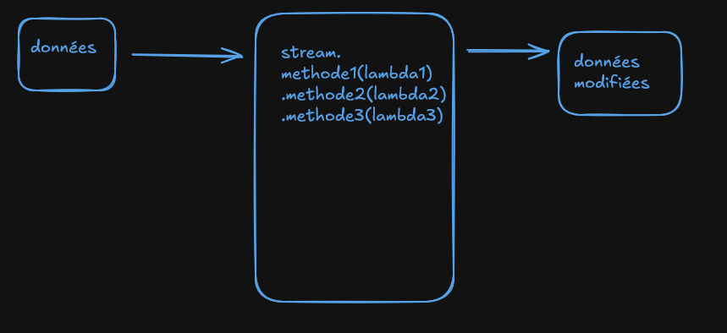
Streams : généralités
Programmation Fonctionnelle

Slide 120
Streams : obtention
Programmation Fonctionnelle
Il est possible d’obtenir des streams via :
une Collection grâce à stream() et parallelStream() un tableau grâce à Arrays.stream(Object[])
les classes de Stream : Stream.of(Object[]), IntStream.range(int, int), Stream.iterate(Object, UnaryOperator)
les lignes d’un fichier : BufferedReader.lines()
les streams de chemins de fichiers sont obtenus grâce aux méthode de Files une liste aléatoire : Random.ints()
d’autres méthodes du JDK : BitSet.stream() Pattern.splitAsStream(java.lang.CharSequence), and JarFile.stream()
d’autres méthodes d’autres bibliothèques ...
●
●
●
●
●
●
●
●

Slide 121
Streams et collections
Programmation Fonctionnelle
Interface Collection : racine de nombreuses classes (ArrayList, HashSet).
Méthode stream() : permet d’utiliser les streams avec les collections.
Maps : non streamables directement.
Méthodes de Map : utiliser keySet(), values(), entrySet() pour streamer une Map.

Slide 122
Streams: première méthode
Programmation Fonctionnelle
●
En passant une lambda à forEach, on peut exécuter une méthode pour chaque élément d’un stream:
List<Integer> entiers = new ArrayList<>(); entiers.add(1);
entiers.add(2); entiers.stream().forEach(i -> System.out.println(i));
●
En chaînant les streams, et en ajoutant deux lambdas, on peut afficher un message sur les entiers dont la valeur vaut 1:
entiers.stream()
.filter(v -> v == 1)
.forEach(i -> System.out.println(i));
Notes:
On code!

Slide 123
Streams: d’autres méthodes
Programmation Fonctionnelle
●
On peut mapper (avec les méthodes map...) pour transformer les éléments du stream, puis utiliser une méthode terminale pour agréger des résultats :
long somme = entiers.stream()
.filter(v -> v <10)
.mapToInt(i -> i)
.sum();
On peut aussi reconstruire une collection avec l’aide de la classe utilitaire
Collectors :
List<Integer> newList = entiers.stream()
.filter(v -> v < 10)
●
.collect(Collectors.toList());
Finalement, on peut simplement lancer le calcul en parallèle :
List<Integer> newList = entiers.parallelStream()
.filter(v -> v < 10)
.collect(Collectors.toList());
Notes:
On code!

Slide 124
Streams: opérations de filtre
Programmation Fonctionnelle
filter(Predicate) : renvoie un Stream qui contient les éléments pour lesquels l'évaluation du Predicate passé en paramètre vaut true
distinct() : renvoie un Stream qui ne contient que les éléments uniques (elle retire les doublons). La comparaison se fait grâce à l'implémentation de la méthode equals()
limit(n) : renvoie un Stream que ne contient comme éléments que le nombre fourni en paramètre
skip(n) : renvoie un Stream dont les n premiers éléments sont ignorés

Slide 125
Streams: opérations de transformation
Programmation Fonctionnelle
map(Function) : applique la Function fournie en paramètre pour transformer l'élément en créant un nouveau
flatMap(Function) : applique la Function fournie en paramètre pour transformer l'élément en créant zéro, un ou plusieurs éléments

Slide 126
Streams: opérations de recherche
Programmation Fonctionnelle
anyMatch(Predicate) : renvoie un booléen qui précise si l'évaluation du Predicate sur au moins un élément vaut true
allMatch(Predicate) : renvoie un booléen qui précise si l'évaluation du Predicate sur tous les éléments vaut true
noneMatch(Predicate) : renvoie un booléen qui précise si l'évaluation du Predicate sur tous les éléments vaut false
findAny() : renvoie un objet de type Optional qui encapsule un élément du Stream s'il existe
findFirst() : renvoie un objet de type Optional qui encapsule le premier élément du Stream s'il existe

Slide 127
Streams: opérations de réduction
Programmation Fonctionnelle
reduce() : applique une Function pour combiner les éléments afin de produire le résultat.
collect() : permet de transformer un Stream qui contiendra le résultat des traitements de réduction dans un conteneur mutable (list, map…)

Slide 128
Exemples opérations
List<User> userList = generateUserList();
List<User> transformedList= userList.stream()
.distinct() //Pour que distinct fonctionne, il faut bien override equal et hashcode pour les objets.
.map(user->{
user.setId(null);
return user;})
.collect(Collectors.toList());
// Afficher la liste transformée
transformedList.forEach(System.out::println);
// Concaténer les hashCodes des utilisateurs
String listStringified = transformedList.stream()
.map(user -> String.valueOf(user.toString())) // Convertir user en String
.reduce("", (partialString, hashCode) -> partialString + hashCode); // Concaténer les strings
// Afficher le résultat
System.out.println("Concaténation des strings: " + listStringified);
Notes:
On code!

Slide 129
COMMIT

Slide 130
Optional
Programmation Fonctionnelle
●
Optional est une classe de type “Conteneur”. Il peut contenir une valeur, ou null . S’il contient une valeur, isPresent() == true et get() renvoie cette valeur.
Optional a été ajoutée depuis Java 8.
●
https://docs.oracle.com/javase/8/docs/api/java/util/Optional.html

Slide 131
isPresent et get
Programmation Fonctionnelle
Si isPresent()==true, optional contient une valeur non nulle.
get() renvoie la valeur de l’optional si elle existe, ou lance une NoSuchElementException dans le cas contraire.
●
●
//monObjet n’est pas contenu dans un Optional if(monObjet != null){
monObjet.appelleMethode();
}
//monObjet est contenu dans un Optional if(monOptional.isPresent()){
monOptional.get().appelleMethode();
}

Slide 132
orElse
Programmation Fonctionnelle
●
orElse(other) renvoie l’objet contenu s’il est non null, ou other si ce dernier est null.
//monObjet n’est pas contenu dans un Optional if(monObjet != null){
monObjet.appelleMethode();
}else{
monObjetParDefaut.appelleMethode();
}
//monObjet est contenu dans un Optional monOptional.orElse(monObjetParDefaut).appelleMethode();

Slide 133
ifPresent
Programmation Fonctionnelle
●
ifPresent(Consumer c) exécute Consumer (une interface fonctionnelle) si l’objet contenu est non null. Sinon, il ne fait rien.
//monObjet n’est pas contenu dans un Optional if(monObjet != null){
maMethode(monObjet);
}
//monObjet est contenu dans un Optional monOptional.ifPresent(maLambda);

Slide 134
orElseGet
Programmation Fonctionnelle
●
orElseGet(Supplier s) retourne l’objet contenu s’il est non null. Sinon, la méthode appelle s pour renvoyer un objet.
//monObjet n’est pas contenu dans un Optional if(monObjet == null){
monObjet = creeObjet();
}
//monObjet est contenu dans un Optional monOptional.orElseGet(maLambda);

Slide 135
Programmation Fonctionnelle
of
●
of(Object) est une méthode statique qui permet de créer un Optional à partir d’un objet non null. ofNullable(Object) est l’équivalent qui permet de créer un Optional à partir d’un objet null.

Slide 136
Streams
Programmation Fonctionnelle
Les streams utilisent beaucoup Optional, pour renvoyer une valeur non nulle, et permettre à d’autres méthodes de traiter cette valeur fluidement :
//La méthode max renvoie un Optional
Child older = children.stream().max(Comparator.comparing(c -> c.getAge())).orElse(defaultChild);

Slide 137
Exemple: Optionnal
//La méthode max renvoie un Optional
List<User> users = Main.generateUserList();
User defaultUser= new User(null,null,null,0);
User older = users.stream().max(Comparator.comparing(c -> c.getAge())).get();
System.out.println(older);
List<User> emptyUserList = new ArrayList<>();
//orElse permet de renvoyer une valeur qui n'est jamais nulle
Optional<User> olderOptional = emptyUserList.stream().max(Comparator.comparing(c -> c.getAge()));
older = olderOptional.orElse(defaultUser);
System.out.println(older);
Notes:
On code!

Slide 138
COMMIT

Slide 139
Améliorations des streams dans JDK 9
Programmation Fonctionnelle
Les Streams ont des nouvelles méthodes : takeWhile
dropWhile iterate
ofNullable : crée un Stream à partir d’un objet, null ou non.
●
●
●
●

Slide 140
Stream.takeWhile()
Programmation Fonctionnelle
takeWhile(Predicate) renvoie un nouveau Stream composé des éléments qui passent le prédicat, jusqu’à ce que le premier échoue au test du prédicat.
contrairement à filter(Predicate), des éléments du stream qui passaient le test du prédicat, mais qui se trouvent après le premier élément à avoir échoué, ne seront pas présents dans le nouveau stream.
Stream.of("a", "b", "c", "", "e")
.takeWhile(s -> !s.isEmpty())
.forEach(System.out::print);

Slide 141
Stream.dropWhile()
Programmation Fonctionnelle
dropWhile(Predicate) renvoie un nouveau Stream composé des éléments, qui suivent le premier élément à ne pas passer le test de prédicat.
Stream.of("a", "b", "c", "", "e")
.dropWhile(s -> !s.isEmpty())
.forEach(System.out::print);

Slide 142
Stream.iterate()
Programmation Fonctionnelle
●
Stream.iterate() propose de quoi construire un Stream avec une graine(seed) et une opération qui calcule la prochaine valeur du stream à partir de la précédente.
Stream.iterate(T seed, UnaryOperator<T> next)
Il est possible d’utiliser une surcharge de la méthode iterate, qui prend en deuxième argument une condition d’arrêt. La méthode Stream.iterate() permet de créer un stream d’objets.
La méthode a comme signature :
Stream.iterate(T seed, Predicate<T> hasNext, UnaryOperator<T> next)
●
// Crée un stream avec les nombres pairs de 0 à 20
Stream.iterate(0, i -> i <= 20, i -> i + 2).forEach(System.out::println);

Slide 143
Exercice : utilisation de takeWhile et iterate
Programmation Fonctionnelle
Utiliser takeWhile et iterate (version avec deux arguments) de Stream pour afficher tous les multiples de 3 de 0 à 40.
Bonus : Combinez dropWhile et takeWhile pour n'avoir que les nombres dans une certaine fourchette (de 20 à 40 par exemple).
●
●

Slide 144
COMMIT

Slide 145
ReactiveStreams
Programmation Fonctionnelle
Un Stream reactif a besoin de traiter des événements :
Ces événements sont envoyés au Publisher.
Des Subscriber peuvent souscrire au Publisher, via Publisher.subscribe(Subscriber).
Ces Subscriber peuvent alors traiter les messages. Pour ce faire, le développeur a correctement implémenté leurs méthodes : onSubscribe(), onNext(), onError() et onComplete().
Un Processor peut aussi être implémenté, pour joueur le rôle d’un Publisher et Subscriber.
Tout ceci permet de créer un flux de données, ou les traitements peuvent être finement définis et parallélisés.
●
●
●
●
●

Slide 146
TP : Lambdas et Streams
Programmation Fonctionnelle
●
Créer une classe Child.java, contenant un nom et un age. Instancier dans une collection une dizaine d’instances de Child. Afficher le nom de chaque enfant avec un stream.
Utiliser les streams pour afficher le nom de l’enfant ayant le plus grand âge.
Pareil pour le plus petit.
Afficher la moyenne d’âge des enfants.
Afficher si au moins un enfant a dépassé un âge.
●
●
●
●
●
●
●
Certaines méthodes (comme min) renvoient un Optional. Utilisez get() pour récupérer le ‘vrai’ objet contenu dans l’Optional.

Slide 147
COMMIT

Slide 148
Ce qu’il faut retenir
Programmation Fonctionnelle
●
Les lambdas permettent de faire du développement fonctionnel en Java. Actuellement, le plus grand utilisateur de lambdas reste l’API stream().
Celle-ci permet d’enchaîner des opérations sur les collections de manière
simple (à la manière d’un SQL).
●
●

Slide 149
Les conseils du formateur
Programmation Fonctionnelle
Savoir développer avec des streams est une bonne chose, mais ne doit pas être systématique. Si le code d’un stream vous paraît au final plus compliqué que celui d’une boucle, posez-vous la question de l’intérêt de l’utilisation de Stream.

Slide 150
Les Switchs

Slide 151
Instruction switch
Switchs
Auparavant, l’opérateur switch était utilisé comme suit :
Etat etat = Etat.ARRETE; switch (etat) {
case ARRETE:
double vitesse = 0; break;
case DEMARRE:
vitesse = 1; break;
case AVANCE_RAPIDE:
vitesse = 2; break;
}
Cette syntaxe héritée du C nécessitait d’utiliser des break; et n’était pas très lisible.
De plus, les variables déclarées dans le switch étaient utilisables dans n’importe quel case après leur déclaration.
Notes:
On Code!

Slide 152
switch : nouvelle syntaxe (yield)
Switchs
Switch peut maintenant être utilisé ainsi (en preview Java 12, intégré dans Java 14) :
switch (etat) { case ARRETE -> {
System.out.println("Arret");
}
case AVANCE_RAPIDE -> {
System.out.println("Avance rapide");
}
}
Les case sont dans des blocs de code.
Les caractères -> séparent le cas des blocs de code qui vont contenir les instructions qui traitent les cas.
Les breaks ne sont plus nécessaires. La syntaxe ressemble plus à celle des blocs de boucle et conditions. La portée des variables est réduite aux différents blocs des cas.
●
●
●

Slide 153
switch : exercice
Switchs
Coder l’algo suivant avec l’ancien switch et le nouveau, en vous aidant de yield : en prenant en compte une variable int statut , et un booléen.
l’algorithme met à jour une variable de type enum l’enum a trois valeurs : OK, KO, UNDEFINED
si statut == 1, enum = OK, si statut ==0, enum = KO si statut == 2, et que le booléen vaut true, enum = OK
si statut == 2, et que le booléen vaut false, enum = KO enum = UNDEFINED sinon
●
●
●
●
●
●
●

Slide 154
COMMIT

Slide 155
Apports de la LTS 17
Switchs
●
Switch et Pattern matching (preview) : switch évolue pour gérer des patterns, tout comme le fait instanceof.
static String formatterPatternSwitch(Object o) { return switch (o) {
case Integer i -> String.format("int %d", i);
case Long l -> String.format("long %d", l); case Double d -> String.format("double %f", d); case String s -> String.format("String %s", s); default -> o.toString();
};
}
Notes:
On code sur la slide d’après

Slide 156
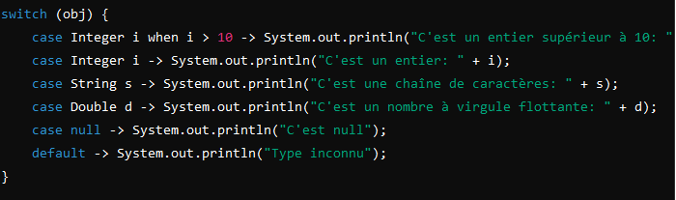
Apports JDK 19
Switchs
Pattern Matching pour Switch
Introduction de conditions supplémentaires: when.
https://docs.oracle.com/en/java/javase/21/language/pattern-matching-switch-expressions-and-statements.html#GUID-E69EEA63-E204-41B4-AA7F-D58B26A3B232
Notes:
On code + la Doc

Slide 157
COMMIT
Switchs

Slide 158
JDK 20: Record Pattern en Java
Switchs
Définition : Utilisation des Records dans le Pattern Matching pour décomposer et manipuler les composants des records.
Utilisation :
Vérifie le type et extrait directement les champs des Records dans un switch ou un if.
Syntaxe simple et claire.

Slide 159
Exemple Record Matching
Switchs
} public static void printUserInfo(User user) {
// Switch utilisant Record Pattern
switch (user) {
case User(String nom, int age, int id) when age < 30 ->
System.out.println(nom + " est un jeune adulte de " + age + " ans avec l'ID " + id);
case User(String nom, int age, int id) when age >= 30 && age < 40 ->
System.out.println(nom + " est un adulte de " + age + " ans avec l’ID " + id);
case User(String nom, int age, int id) when age >= 40 ->
System.out.println(nom + " est un senior de " + age + " ans avec l’ID " + id);
default ->
System.out.println("Utilisateur non reconnu");
}
}

Slide 160
Exercice : Pattern Matching et Record Pattern
JDK 21
Implémentez une méthode describeObject(Object obj) qui analyse dynamiquement un objet du CRM pour en déterminer le type et ses caractéristiques à l'aide du Pattern Matching et des Record Patterns.
Types à gérer :
User (nom, prenom, age, id)
Product (nom, prix, stock)
Order (id, utilisateur, montantTotal)
Autres : String, Integer, ou tout autre objet non spécifié
Conditions supplémentaires :
Integer :
Si positif → "Identifiant positif"
Si négatif → "Identifiant négatif"
String :
Plus de 10 caractères → "Nom long"
Moins ou égal à 10 → "Nom court"

Slide 161
COMMIT

Slide 162
DateTime

Slide 163
DateTime
Java.util.Date
●
Historiquement, les dates étaient modélisées en Java via les classes Java.util.Date, Calendar et Timezone.
Ces classes n’étaient pas très pratiques.
Elles étaient mutables, donc pas directement compatible avec du code multithread.
Le fait que de nombreux développeurs et frameworks utilisaient des bibliothèques comme joda.time montre que ce qu’offrait Java ne répondant pas aux besoins des utilisateurs.
... on peut encore s’en servir, mais il y a mieux ....
●
●
●
●

Slide 164
Le package java.time
DateTime
●
Il contient des classes comme : LocalDate, LocalDateTime, LocalTime, YearMonth, MonthDay, Year, Instant.
Il y a deux manières de représenter le temps :
●
●
la manière lisible par un humain,avec les années, mois, jours, heures, minutes, secondes ....
celle lisible par une machine, qui mesure le temps à partir d’une date : l’’epoch’, en nanosecondes. L’epoch est le 01/01/1970 à minuit
●
java.time contient des classes permettant de gérer le temps de ces deux manières.
●
https://docs.oracle.com/javase/tutorial/datetime/iso/index.html

Slide 165
Quelle classe utiliser ?
DateTime
●
Avez-vous besoin d’une date que des humains vont manipuler? Ou uniquement pour des machines. Avez-vous besoin d’une date avec zone temporelle ? D’une date, d’un temps ? Uniquement d’un mois ? Selon ces réponses, vous saurez quelle classe utiliser.
Le tableau présent sur cette page peut vous aider : https://docs.oracle.com/javase/tutorial/datetime/iso/overview.html
●
https://docs.oracle.com/javase/tutorial/datetime/iso/overview.html
Notes:
La doc!

Slide 166
Mois et jours de la semaine (enums)
DateTime
DayOfWeek est une enum contenant les septs jours de la semaine, avec un nom en anglais et une valeur numérique (lundi valant 1). Elle contient aussi des méthodes utilitaires.
DayOfWeek.TUESDAY.plus(2) renvoie Thursday.
Month est une enum avec les douze mois de l’année. Elle contient aussi des méthodes utilitaires:
Month.FEBRUARY.length(boolean) renvoie le nombre de jours du mois, selon un paramètre indiquant si l’année est bissextile.
https://docs.oracle.com/javase/tutorial/datetime/iso/enum.html

Slide 167
LocalDate
DateTime
●
Les classes les plus utilisées du package seront sans doute LocalDate et LocalDateTime
D’autres classes existent comme :
●
YearMonth : le mois d’une année MonthDay : le jour d’un mois
et Year : une année
●
●
●
●
Une LocalDate, ainsi que les autres classes du package java.time s’instancie comme suit (on crée des instances immutables):
//Date locale actuelle LocalDate.now();
//Date locale du 12 janvier 1975
LocalDate.of(1975, 1, 12);
https://docs.oracle.com/javase/8/docs/api/java/time/LocalDate.html

Slide 168
LocalDate
DateTime
●
Toutes les classes représentant un moment de java.time implémentent Temporal et TemporalAdjuster, ce qui permet de convertir ces classes facilement.
LocalDate parameterDate = LocalDate.of(1975, 1, 12);
//Compare uniquement les années de parameterDate et now() Year.from(parameterDate).isAfter(Year.now());
https://docs.oracle.com/javase/8/docs/api/java/time/LocalDate.html

Slide 169
Formattage et parsing
DateTime
●
On peut formatter un LocalDateTime avec un DateTimeFormatter :
// Création d'un formatteur de dateTime
DateTimeFormatter dateTimeFormatter = DateTimeFormatter.ofPattern("dd/MM/yyyy à HH:mm");
System.out.println("Le départ aura lieu le " + LocalDateTime.of(2022, 7, 3, 10, 23).format(dateTimeFormatter));
//affiche : Le départ aura lieu le 03/07/2022 à 10:23
●
On peut aussi transformer une chaîne de caractères en LocalDate avec la méthode parse()
// Parsing d'une chaîne de caractère représentant une date en ISO-8601 LocalDate date = LocalDate.parse("2029-03-28", DateTimeFormatter.ISO_DATE);
D’autres formatteurs sont disponibles et cette syntaxe s’applique aux autres Temporal.
https://docs.oracle.com/javase/tutorial/datetime/iso/index.html
●

Slide 170
Exercices LocalDate
DateTime
●
Créer un programme qui instancie une LocalDate (avec .of()) et affiche si cette dernière est dans une année bissextile.
Créer un programme en Java qui prend un paramètre au lancement. Ce paramètre représente une date au format ISO-8601 (AAAA-MM-JJ) . S’il parvient à transformer ce paramètre en LocalDate, il affiche si oui ou non, la date est une année bissextile. Si il ne parvient pas à transformer la LocalDate, il affiche une erreur.
Faire en sorte qu’il affiche le mois de l’année et le jour de la semaine.
Bonus : afficher de manière lisible pour un humain la date avec le jour de la semaine.
●
●
●

Slide 171
Commit
DateTime

Slide 172
Temporal Adjuster
DateTime
●
TemporalAdjusters : Outils pour modifier des objets Temporal (ex. LocalDate, LocalDateTime).
●
Méthode with() :
Accepte un TemporalAdjuster.
Applique un ajustement sur la date/heure
Trouver le dernier jour d'une année
LocalDate lastDayOfYear = LocalDate.of(2000, 16, 1).with(TemporalAdjusters.lastDayOfYear());
https://docs.oracle.com/javase/tutorial/datetime/iso/adjusters.html
Notes:
On code

Slide 173
TemporalQuery
DateTime
TemporalQuery : Interface utilisée pour obtenir des résultats à partir d'objets Temporal (ex. LocalDate, LocalDateTime).
Méthode query() :
Permet d'extraire des données spécifiques d'un objet Temporal.
Accepte une instance de TemporalQuery pour définir le type de résultat souhaité.
Utilisation :
Pratique pour obtenir des informations comme le jour de la semaine, le mois, ou d'autres propriétés.
Boolean isYearAfter2000 = LocalDate.now().query(t-> t.get(ChronoField.YEAR) > 2000);
Notes:
On code!

Slide 174
Exercices TemporalAdjusters
DateTime
Trouver et afficher le dernier mardi précédant aujourd’hui.
Bonus : trouver le premier jour (de la semaine) de la quatrième année après celle actuelle.
●
●

Slide 175
Commit
DateTime

Slide 176
Period & Duration
DateTime
Period
Représente : Années, mois, jours
Utilisation : Manipuler des dates
Exemple : Period.of(1, 2, 15) (1 an, 2 mois, 15 jours)
Duration
Représente : Heures, minutes, secondes
Utilisation : Manipuler des heures
Exemple : Duration.ofHours(5) (5 heures)
// Trouver le nombre de jours entre le dernier mercredi et aujourd'hui
LocalDate dernierMercredi = LocalDate.now().with(TemporalAdjusters.previous(DayOfWeek.WEDNESDAY)); Period.between(dernierMercredi, LocalDate.now()).getDays();
// Trouver le nombre de secondes entre deux dateTimes System.out.println(Duration.between(LocalDateTime.of(2000, 1, 1, 12, 30), LocalDateTime.now()).toSeconds());
https://docs.oracle.com/javase/tutorial/datetime/iso/period.html
Notes:
On code
La doc

Slide 177
Conversions : non ISO et fuseaux horaires
DateTime
●
On peut utiliser d’autres calendriers et convertir les dates avec la méthode from :
// D'une date du calendrier grégorien à une date japonaise LocalDateTime occidentalDate = LocalDateTime.of(2013, 01, 20, 19, 30); JapaneseDate japaneseDate = JapaneseDate.from(occidentalDate);
●
Pour les fuseaux horaires, on peut utiliser ZoneId (un identifiant de TimeZone) et ZoneOffset(uniquement le décalage horaire par rapport à UTC/Greenwich), pour instancier une ZonedDateTime.
LocalDateTime heureDepart = LocalDateTime.of(2013, Month.JULY, 20, 19, 30); ZoneId zoneParis = ZoneId.of("Europe/Paris");
ZoneId zonePorto = ZoneId.of("Europe/Lisbon");
ZonedDateTime heureDepartZoneParis = ZonedDateTime.of(heureDepart, zoneParis); ZonedDateTime heureDepartZonePorto = heureDepartZoneParis.withZoneSameInstant(zonePorto);
https://docs.oracle.com/javase/tutorial/datetime/iso/timezones.html
Notes:
Code + doc

Slide 178
TP : affichage de jours
DateTime
Afficher tous les mois d’une année et leur durée.
Afficher tous les lundis d’un mois donné et d’une année donnée.
●
●
●
Bonus : tenter de faire le calcul suivant :
Un boulanger va travailler en 2023 les lundis, mardi et vendredi. Etant superstitieux, il ne travaillera pas les vendredi 13. Calculer le nombre de jours qu’il va travailler.
●
●

Slide 179
Commit
DateTime

Slide 180
Ce qu’il faut retenir
DateTime
●
Les Calendar et Date sont à oublier.
Le package java.time contient de nombreuses classes répondant à de nombreux besoins fonctionnels, autant s’en servir.
De plus, les LocalDateTime et LocalDate sont maintenant bien intégrés dans les frameworks, et sont facilement convertibles en ISO-8601 (donc en JSON).
●
●

Slide 181
Les conseils du formateur
DateTime
●
Lire la documentation du package java.time : https://docs.oracle.com/javase/8/docs/api/java/time/package- summary.html peut sembler long, mais cela peut sauver du temps dès lors que l’on fait des opérations sur les dates, les temps ou les durées.
Il y a des interfaces fonctionnelles dans ce package : utiliser des lambdas peut aider (ou pas) à la clarté du code.
●

Slide 182
JShell

Slide 183
Introduction
Jshell
REPL : Évaluer du code Java ligne par ligne, sans nécessiter un fichier source complet.
Test rapide : Idéal pour tester des expressions, des algorithmes ou des méthodes individuelles.
Apprentissage interactif : Outil puissant pour apprendre et expérimenter Java en temps réel.
Feedback instantané : Résultats visibles immédiatement après l’exécution d'une commande.
Complétion automatique : Propose des suggestions pour les méthodes, classes, etc.
Commandes spécifiques : (/vars, /methods, /list, /help) pour gérer les définitions de variables, méthodes et exécuter des commandes.
https://docs.oracle.com/en/java/javase/20/docs/specs/man/jshell.html

Slide 184
Démarrage et arrêt
Jshell
Si un répertoire bin de Java est dans le PATH du système, lancer jshell (ou jshell.exe sur un système d’exploitation Windows) :
jshell
La ligne de commande affiche alors jshell> , ce qui indique que jshell interprète le code Java qui va suivre.
Pour quitter jshell, utiliser la commande : /exit
jshell >/exit

Slide 185
Possibilités
Jshell
Il est possible avec Jshell de :
jshell> 1+1 //Exécuter des commandes
$1 ==> 2
jshell> 1+1; //Exécuter des commandes
$2 ==> 2
jshell> $4+$4; //Réutiliser des variables créées par jshell
$2 ==> 4
jshell> int i = 4 * 2; //Définir des variables i ==> 8

Slide 186
Méthodes
Jshell
Il est aussi possible avec Jshell de créer/modifier des méthodes :
jshell> void coucou(int a, int b){
...> System.out.println("a vaut : "
+ a + " , et b vaut : " + b );
...> }//Définir des méthodes
| created method coucou(int,int)
jshell> long coucou(int a, int b){
...> System.out.println("a vaut : | " | + | a | + | " | , | et | b | vaut : | " | + | b | );
...> return a + b;
...> }//Redéfinir des méthodes
| created method coucou(int,int)

Slide 187
Jshell
Redéfinition de types
jshell> int x = 2; // Définition de x x ==> 2
jshell> x = "4"; // Changement de type de x sans indiquer le nouveau type
| Error:
| incompatible types: java.lang.String cannot be converted to int
| x = "4";
| ^-^
jshell> String x = "4"; // Changement du type de x x ==> "4"

Slide 188
Commandes
Jshell
jshell propose des commandes :
/exit quitte jshell
/list affiche la liste des commandes exécutées de cette session
/vars affiche la liste des variables
/methods affiche la liste des méthodes
●
●
●
●

Slide 189
Jshell
Auto-complétion
L’appui sur <Tab> permet d’auto-compléter la saisie. Cela fonctionne aussi pour les commandes

Slide 190
Jshell
Exercice
Coder la méthode factorielle(n) de manière récursive, et la lancer avec différents arguments, via JShell.

Slide 191
jshell> int factorielle(int n) {
...> if (n == 0 || n == 1) {
...> return 1;
...> } else {
...> return n * factorielle(n - 1);
...> }
...> }

Slide 192
Commit
DateTime

Slide 193
Ce qu’il faut retenir
Jshell
Jshell permet d’écrire du code Java et de l’exécuter sur un terminal et sans IDE.
Des raccourcis et facilités de code ont été ajoutés pour rendre l’expérience moins pénible.

Slide 194
Les conseils du formateur
Jshell
Jshell peut être utile ...
... peut être pour des opérations rapides qu’on ne peut ou ne veut pas faire en shell (traitement sur des fichiers, des répertoires, des flux réseaux ...)
●
●

Slide 195
API Process

Slide 196
Introduction
API Process
A quoi sert l’Api process?
Lancer : Démarrer des processus.
Gérer : Surveiller et contrôler les processus.
Rediriger : Manipuler leurs sorties.
https://docs.oracle.com/javase/9/core/process-api1.htm

Slide 197
ProcessHandle
API Process
ProcessHandle est une interface qui identifie et donne le contrôle des processus natifs. Elle dispose de méthodes utilisateurs pour récupérer des processus :
//Itère sur tous les processus et affiche leur pid
for (ProcessHandle p : ProcessHandle.allProcesses().toList()) { System.out.println(p.pid());
}
ProcessHandle.info() renvoie une instance de ProcessHandle.Info, qui permet de récupérer les arguments, la commande, la ligne de commande, l’utilisateur, la date de démarrage du processus. L’utilisation totale du CPU est aussi affichée. Toutes ces informations peuvent être disponibles ou non, selon l’OS.
https://docs.oracle.com/javase/9/docs/api/java/lang/ProcessHa ndle.html
https://docs.oracle.com/javase/9/core/process-api1.htm
Notes:
On code!

Slide 198
ProcessHandle
API Process
ProcessHandle.current() permet aussi de récupérer des informations sur le processus en cours.
Il est aussi possible de demander la destruction d’un processus (ceci peut réussir ou échouer selon l’OS et les droits des processus ). ( avec .destroy() )
Notes:
On code!

Slide 199
ProcessBuilder
API Process
ProcessBuilder crée des processus pour l’OS.
Chaque ProcessBuilder est créé avec un ensemble d’informations (commandes, options, flux vers lesquels les sorties. La méthode start() crée alors un processus. Des appels répétés à start() créent de nouveaux processus.
ProcessBuilder processBuilder = new ProcessBuilder("java", "--version"); processBuilder.redirectOutput(Redirect.appendTo(new File("java-version.txt")));
//lance le process
Process p = processBuilder.start();
//L'arrête p.destroy();
https://docs.oracle.com/javase/9/docs/api/java/lang/ProcessBuilder.html

Slide 200
Exercice
API Process
Créer une nouvelle classe. Sa méthode main permet de :
●
●
trouver le premier processus s’appelant notepad (ou tout autre éditeur de texte que vous utilisez) (sauvegardez votre texte d’abord !!) .
afficher toutes les informations du processus. puis le terminer.
●
●

Slide 201
Commit
DateTime

Slide 202
Ce qu’il faut retenir
API Process
L’API Process permet, grâce aux classes : Process
ProcessBuilder et ProcessHandle
De manipuler :
lister démarrer arrêter
des processus assez facilement.
●
●
●
●
●
●

Slide 203
API Process
Les conseils du formateur
●
L’API Process peut être utile pour gérer les processus, mais attention aux spécificités du système d’exploitation quand on va manipuler SES processus : Java se veut transparent là-dessus, mais au final, les systèmes peuvent différer.

Slide 204
JDK 9 : autres nouveautés

Slide 205
HTTP2 > HttpURLConnection
JDK 9 : autres nouveautés
Limitation de protocole
HttpURLConnection supporte uniquement HTTP/1.1, limitant l'envoi d'une seule requête par connexion.
Performance améliorée avec HTTP/2.0
HTTP/2.0 permet d'envoyer plusieurs requêtes simultanément sur une seule connexion, améliorant ainsi les performances.
Mode synchrone
HttpURLConnection fonctionne en mode synchrone, ce qui peut entraîner des blocages pendant l'attente de réponses.

Slide 206
HTTP2
JDK 9 : autres nouveautés
java.net.http.HttpClient, HttpRequest et HttpResponse sont les nouvelles classes nécessaires pour traiter les requêtes HTTP2. Attention, ces classes nécessitent le module java.net.http :
// Creation du HTTP Client
HttpClient httpClient = HttpClient.newHttpClient();
// Création de l'HttpRequest GET www.google.fr HttpRequest httpRequest = HttpRequest
.newBuilder()
.uri(new URI("https://www.google.fr"))
.GET()
.build();
// Travail en mode asynchrone avec un CompletableFuture.
// La requête est émise, mais le thread peut continuer à travailler CompletableFuture<String> cf = httpClient.sendAsync(
httpRequest,
HttpResponse.BodyHandlers.ofString()).thenApply(HttpResponse::body);
// On revient en mode synchrone (ici le thread peut être bloqué) System.out.println(cf.get());
Notes:
On code!

Slide 207
Ajouts aux collections
JDK 9 : autres nouveautés
Il est possible d’appeler Set.of(....) et Map.of(...) pour créer des Set et Map immutables :
Set.of("arthur","fredegonde"); [arthur, fredegonde]
Map.of(1l,"Robert",4l,"Renault");
{1=Robert, 4=Renault}
Notes:
On code!

Slide 208
Méthodes privées d’interfaces
JDK 9 : autres nouveautés
●
Il est dorénavant possible de créer des méthodes privées dans une interface.
interface Volant{
// la méthode privée partagée private void vole() {
System.out.println("Bonjour de la méthode privée");
}
}

Slide 209
Commit
DateTime

Slide 210
JDK 10

Slide 211
Inférence de type statique (var)
JDK 10
●
Java 10 propose var, qui permet d’inférer (déduire) le type d’une variable. La déduction se fait à la compilation. Les lambdas et l’opérateur<> permettaient déjà au compilateur d’inférer certains types.
Dorénavant, le mot clé var permet aussi d’inférer le type des variables locales. Ce qu’il est possible de faire avec var :
●
●
// L'inférence de type fonctionne avec les types primitifs, les constructeurs, les appels
// de méthode
var compteur = 5;
var localInference = new LocalInference(); var monSet = Set.of(1,2);
System.out.println("Le résultat de l'addition vaut " + 5 + compteur);
// L'inférence de type fonctionne avec classe fille -> classe mère var monMetal = new Metal();
monMetal = new Or();
var monArgent = new Argent();

Slide 212
var
JDK 10
●
Il est des choses impossibles à faire avec var :
Il n'est pas possible d'initialiser une variable, en typage automatique, après sa déclaration : les deux étapes (déclaration et initialisation) doivent être faites en même temps.
Il n'est pas possible d'utiliser le mot clé var pour déduire automatiquement le type de retour d'une fonction.
●

Slide 213
var : intérêt
JDK 10
var est là pour améliorer la visibilité, pas pour rendre les lignes de code moins compréhensibles.
L’utiliser, par exemple, dans des boucles for, où le type ne sert à rien peut être une bonne idée
●
●
●
A contrario, passer tous les types en var peut plus gêner le développeur que l’aider.

Slide 214
var : Exercices
JDK 10
Créer une classe avec une méthode main.
Cette méthode stocke des variables de type var à partir de :
●
●
types primitifs objets construits
appels d’autres méthodes
●
●
●
Créer aussi une collection et itérer dessus en utilisant var

Slide 215
Commit
DateTime

Slide 216
JDK 10
Autres améliorations de la JDK 10
●
Tout est là : https://www.azul.com/blog/109-new-features-in-jdk-10/

Slide 217
JDK 11

Slide 218
Inférences de type pour les lambdas
JDK 11
Il est possible d’utiliser var dans les lambdas, mais avec la limite suivante :
Soit tous les arguments sont typés avec var, soit aucun ne doit l’être
●

Slide 219
Lancement d’application sans compilation
JDK 11
Il est possible de lancer un fichier source Java sans le compiler. Le fichier source est compilé en mémoire, puis exécuté par la JVM, sans créer de fichier .class .
Attention ! Seule une application tenant sur un seul fichier source peut être exécuté ainsi.
Il est bien sûr possible de contourner cette limitation en écrivant de nombreuses classes dans le fichier source, mais ceci contredit des bonnes pratiques de développement orienté objet.
La première classe du fichier source est celle pour laquelle la méthode main() sera exécutée : l’ordre des classes est important.
●
●
●
●

Slide 220
Lancement d’application sans compilation : exemple
JDK 11
●
Le programme suivant :
package com.bigcorp.journal.main.javamain;
public class SimpleMain {
public static void main(String[] args) { System.out.println("Lancement"); for (String arg : args) {
System.out.println("Avec l'argument " + arg);
}
}
}
●
peut être lancé ainsi (en étant positionné dans le répertoire où se trouve le fichier source) :
java SimpleMain.java

Slide 221
Lancement d’application sans compilation : arguments
JDK 11
●
Les arguments sont autorisés, et suivent le nom du fichier source :
java SimpleMain.java arg1 arg2
●
Ces arguments seront transmis à la méthode main, comme à l’accoutumée.

Slide 222
Commit
DateTime

Slide 223
Ajouts aux chaînes de caractère
JDK 11
●
String.lines() crée un Stream de String, chaque élément du Stream représentant une ligne :
String multilineString = "Voilà mon conseil : \n \n découper ses phrases \n en lignes." ;
// Crée un stream pour chaque ligne de multilineString multilineString.lines().forEach(System.out::println);
●
La méthode String.strip() permet d’enlever tout caractère ‘blanc’ du début et de la fin d’une String. Ceci diffère de String.trim() qui enlevait tout ‘espace’

Slide 224
Ajouts aux chaînes de caractère
JDK 11
●
A côté de strip() se trouvent :
stripLeading() : qui supprime les caractères blancs de début de chaîne stripTrailing() : qui fait de même pour les caractères blancs de fin de chaîne
isBlank() permet de savoir si une chaîne est vide ou ne contient que des caractères blancs :
●
●
https://docs.oracle.com/javase/7/docs/api/java/lang/Character.html#isWhitespace(int)

Slide 225
Ajouts aux chaînes de caractère
JDK 11
String.repeat(n) permet de renvoyer la chaîne de caractères d’origine répétée n fois
StringBuilder et StringBuffer implémentent Comparable et peuvent être utilisés dans des collections triées.
●
●

Slide 226
Exercice : chaîne de caractères
JDK 11
●
Créer une chaîne de caractères assez longue, contenant des caractères blancs, des retours chariot ...
La dupliquer 3 fois.
Utiliser les nouvelles méthodes de String pour en extraire toutes les lignes, sans caractère blanc au début (ou à la fin).
●
●

Slide 227
Commit
DateTime

Slide 228
Classes internes
JDK 11
Définition : Classes définies à l'intérieur d'une autre classe.
Types :
Classes internes non statiques : Accès aux membres de la classe externe.
Classes internes statiques : Ne peuvent pas accéder directement aux membres non statiques de la classe externe.
Utilisation :
Encapsulation : Regroupe des fonctionnalités proches dans une seule structure.
Lisibilité : Améliore l'organisation et la lisibilité du code.

Slide 229
Predicate et Optional
JDK 11
Optional.isEmpty() apparaît pour savoir si l’optional est vide ou non.
Predicate.not(Predicate) est une méthode statique qui renvoie un Predicate qui est l’inverse de celui passé en paramètre. Ceci peut rendre le code avec des références de méthode plus lisible.
●
●

Slide 230
Suppression de modules
JDK 11
Dans la version Java 11 :
Java FX : une interface graphique en Java est supprimé.
CORBA : un protocole de communication faisant transiter des objets est supprimé. Java JEE : certains modules, dont JAXB et JAXWS sont supprimés.
Ces modules ont été dépréciés depuis Java9 et sont (normalement) récupérables ailleurs.
●
●
●

Slide 231
Ce qu’il faut retenir
JDK 11
Java 11 apporte :
L’inférence de type pour les lambdas
Le lancement d’une JVM avec un fichier .java
Des méthodes à String (pour gérer les caractères blancs notamment) et StringBuilder (et StringBuffer)
Le Predicate not
Les modules CORBA, JavaFX et certains JEE ont été supprimés.
●
●
●
●

Slide 232
JDK 12-13

Slide 233
Les blocs de texte
JDK 12-13
Les blocs de texte ont été ajoutés en tant que ‘preview’ dans Java 13 et définitivement adoptés dans Java 15.
Ils améliorent l’ergonomie du développement avec du texte prenant plusieurs lignes. Un bloc de texte est une String, mais sa valeur est définie différemment :
String textBlock = """
Hé bonjour, comment allez-vous ?"""; String string = "Hé bonjour, comment allez-vous ?";
//Renvoie true
System.out.println(textBlock.equals(string));
//Renvoie 32 System.out.println(textBlock.length());

Slide 234
Intérêt des blocs de texte
JDK 12-13
Les blocs de texte améliorent la création de texte sur plusieurs lignes.
String premierTextBlock = """ Le Bret.
Si tu laissais un peu ton âme mousquetaire
La fortune et la gloire… Cyrano.
Et que faudrait-il faire ?
(...)
""";
//remplace
String string = "Le Bret.\n" +
"Si tu laissais un peu ton âme mousquetaire\n" + "La fortune et la gloire…\n" +
"Cyrano.\n";

Slide 235
Indentation du contenu des blocs de texte
JDK 12-13
●
L’instruction suivante est indentée, pour des raisons d’indentation de code :
String premierTextBlock = """ Le Bret.
Si tu laissais un peu ton âme mousquetaire
""";
●
Prendre en compte l’indentation du code dans le bloc de texte ferait en sorte que le bloc de texte changerait, en fonction de l’emplacement de l’instruction Java.
Le bloc de texte serait différent, selon que le développeur l’écrirait dans une méthode, ou dans une triple boucle imbriquée ....
●

Slide 236
Exercice : blocs de texte
JDK 12-13
Ecrire un programme Java qui affiche correctement le texte suivant :
<!DOCTYPE html>
<html>
<body>
<h1>My First Heading</h1>
<p>My first paragraph.</p>
</body>
</html>

Slide 237
Commit
DateTime

Slide 238
Autres apports de la JDK 12
JDK 12-13
●
Le formattage de nombre compact permet de transformer 12000 en 12K et 23 678 898 en 23M
NumberFormat fmt = NumberFormat.getCompactNumberInstance(); String result = fmt.format(13_250_350); System.out.println(result);
●
Et d’autres :
https://www.oracle.com/java/technologies/javase/12-relnote-issues.html#NewFeature

Slide 239
JDK 14

Slide 240
Clarifications sur la NullPointerException
JDK 14
La clarification du NullPointerException dans JDK 14 consiste à fournir des messages d'erreur plus explicites qui indiquent la cause précise de l'exception, facilitant ainsi le débogage en précisant quel objet était null lors de l'accès à ses méthodes ou propriétés.

Slide 241
Live Monitoring
JDK 14
Qu'est-ce que c'est ?
Outil permettant de surveiller les applications Java en temps réel.
Principales fonctionnalités :
Collecte de données dynamiques : Surveille les performances et l'état des applications sans nécessiter de redémarrage.
Visibilité accrue : Permet d'analyser les métriques en temps réel pour une meilleure compréhension du comportement de l'application.
Outils intégrés :
JFR (Java Flight Recorder) : Enregistre des événements et des performances à l'exécution.
JMC (Java Mission Control) : Outil d'analyse pour examiner les données de JFR et optimiser les performances.
Avantages :
Détection rapide des problèmes : Facilite l'identification et la résolution rapide des problèmes de performance.
Optimisation continue : Permet une amélioration continue des applications basées sur des données en temps réel.

Slide 242
Nouvel instanceof
JDK 14
instanceof se voit ajouter un comportement qui le rend moins verbeux.
La syntaxe ‘classique’ d’instanceof est la suivante : instanceof suivi de la déclaration d’une nouvelle variable, dont la valeur est un cast de la précédente.
if (meuble instanceof Chaise) { Chaise c = (Chaise) meuble;
System.out.println("La chaise a " + c.pieds + " pieds.");
}
Toutes ces opérations peuvent être fusionnées en une seule ligne :
if (meuble instanceof Chaise c) {
System.out.println("La chaise a " + c.pieds + " pieds.");
}

Slide 243
instanceof : exercice
JDK 14
Créer une classe mère Vehicule, et deux classes filles Auto et Velo. Auto définit la méthode rouleSurAutoroute().
Velo définit la méthode rouleSurChemin().
Créer une méthode qui prend en argument un Vehicule. La méthode permet de caster des instances de Vehicule vers Auto et Velo et de les faire rouler sur l’autoroute et sur le chemin selon le cas, avec l’ancien instanceof.
Faire de même avec le nouveau instanceof
●
●
●
●
●

Slide 244
Commit
DateTime

Slide 245
Outils associés à la JDK 14
JDK 14
●
jpackage est un outil qui sert à créer des applications Java auto contenues (JEP 343: Packaging Tool (Incubator)).
L’API jdk.incubator.foreign permet d’accéder à de la mémoire en dehors de la heap.
Le ramasse-miettes Z (Z Garbage Collector) est disponible pour Linux, Windows et MacOS.
●
●

Slide 246
JDK 15

Slide 247
Classes scellées
JDK 15
●
Définition : Les classes scellées permettent de contrôler quels autres classes peuvent étendre une classe spécifique.
Syntaxe : Utilisation du mot-clé sealed, suivi de permits pour spécifier les sous-classes autorisées.
Utilité :
Garantir une hiérarchie de classes bien définie.
Améliorer la sécurité et la lisibilité du code.
●
●
●
public sealed class Celeste permits Planete, Comete, Etoile

Slide 248
Classes scellées : vérifications à la compilation
JDK 15
Les classes scellées apportent du contrôle sur le diagramme d’héritage des classes.
Elles apportent aussi du contrôle à la compilation. En effet, le compilateur connaît le diagramme complet d’héritage d’une classe scellée. Il peut donc empêcher un développeur de créer un instanceof inutile.
●
●
https://docs.oracle.com/en/java/javase/20/language/sealed-classes-and-interfaces.html

Slide 249
Interfaces scellées
JDK 15
Définition : Les interfaces scellées permettent de restreindre quelles classes peuvent implémenter une interface donnée.
Syntaxe : Utilisation du mot-clé sealed, suivi de permits pour spécifier les classes autorisées.
Utilité :
Offrir une plus grande sécurité dans les contrats d'interface.
Aider à la structuration d'architectures logicielles complexes.
sealed interface Animal permits Chien, Chat {}
final class Chien implements Animal {}
final class Chat implements Animal {}

Slide 250
JDK 15
Fonctionnalités dépréciées
Tout est là : https://www.oracle.com/java/technologies/javase/15-relnote-issues.html

Slide 251
JDK 16

Slide 252
jpackage
JDK 16
Définition : jpackage est un outil inclus dans le JDK (Java Development Kit) à partir de Java 14, qui permet de créer des packages d'applications Java prêts à être distribués et installés sur diverses plateformes (Windows, macOS, Linux).
Fonctionnalités :
Création de Packages : Génère des exécutables natifs (.exe, .app, .deb, .rpm) pour l'application Java.
Inclusion de dépendances : Emballe l'application avec ses bibliothèques et fichiers de ressources nécessaires.
Personnalisation : Permet de définir des propriétés de l'application comme le nom, l'icône, et la version.

Slide 253
JDK 17 LTS
https://docs.oracle.com/en/java/javase/17/language/index.html

Slide 254
JDK 18

Slide 255
Nouveaux Outils et API
JDK 18
Serveur Web Minimaliste (JEP 408)
Commande jwebserver : Démarrage d'un serveur HTTP simple en une ligne
Destiné au développement rapide et au prototypage: téléchargement fichier, API web statique, tests HTML/CSS
jwebserver -d /chemin/vers/le/repertoire
Foreign Function & Memory API (JEP 419)
Accès sécurisé et performant à la mémoire native.
Facilite les appels à des bibliothèques externes (C/C++).
https://www.oracle.com/java/technologies/java-se-support-roadmap.html
Notes:
"Le JDK 18 apporte également de nouveaux outils et API très utiles.
Le premier que je voudrais mentionner est le serveur web minimaliste. Grâce à la commande jwebserver, vous pouvez démarrer un serveur HTTP en une seule ligne de commande, sans avoir à installer un framework externe comme Tomcat ou Jetty. C’est un outil pratique pour faire des tests rapides, du prototypage ou partager des fichiers en local pendant le développement.
Ensuite, nous avons la Foreign Function & Memory API. Cette API est toujours en prévisualisation, mais elle permet déjà à Java d’interagir avec du code natif comme C ou C++ de manière plus sécurisée et performante. C’est une grande amélioration par rapport à l’ancienne méthode JNI. Cette API offre un contrôle plus direct de la mémoire native, ce qui peut être crucial pour les applications qui nécessitent des interactions avec du code bas niveau ou des bibliothèques natives."

Slide 256
Exercice
Lancer un jwebserver à la racine du projet nouveautés et télécharger le pom.xml

Slide 257
Commit
DateTime

Slide 258
Performance et Sécurité
JDK 18
API Vector (JEP 417)
Utilisation des instructions SIMD (Single Instruction, Multiple Data)
→ Exécute la même opération sur plusieurs éléments de données en parallèle.
Optimisation des opérations sur les tableaux de données
→ Permet d'accélérer des calculs lourds sur des grandes quantités de données (comme des vecteurs ou des matrices).
Phase d'incubation
→ Encore en développement, mais déjà disponible pour expérimenter des gains de performance sur des calculs parallèles.
Notes:
On code!

Slide 259
Performance et Sécurité
JDK 18
BoringSSL
BoringSSL est une bibliothèque SSL développée par Google, dérivée de OpenSSL, conçue pour une utilisation dans des environnements critiques et axée sur la sécurité.
Performances Optimisées
Réduction de la latence lors de l'établissement de connexions TLS (protocole de sécurité).
Améliorations des algorithmes cryptographiques pour des opérations plus rapides.
Sécurité Renforcée
Support des dernières versions de TLS (1.3) pour une sécurité améliorée.
Suppression des fonctionnalités obsolètes et vulnérables (ex : SSLv3, RC4).
https://www.oracle.com/java/technologies/java-se-support-roadmap.html
Notes:
"Le JDK 18 n’apporte pas seulement des améliorations au langage et aux outils, il continue aussi de renforcer les performances et la sécurité.
Un point important est l’API Vector, qui est toujours en incubation. Cette API permet d’exploiter les instructions SIMD de votre processeur pour réaliser des calculs parallèles sur des données, comme des opérations sur des tableaux. Cela permet d’accélérer des tâches intensives en calcul comme les traitements graphiques ou scientifiques.
Enfin, il y a une amélioration en matière de sécurité avec l’utilisation de BoringSSL comme fournisseur TLS/SSL. BoringSSL est une version allégée d’OpenSSL utilisée par Google, offrant de meilleures performances pour les connexions sécurisées tout en garantissant une compatibilité accrue avec les protocoles de sécurité modernes. Cela renforce encore la fiabilité des connexions réseau en Java."

Slide 260
JDK 19

Slide 261
Exemple: Virtual Threads
JDK 19
Virtual Threads : Threads légers pour le modèle de concurrence
Nouvelle API pour gérer des milliers de threads légers de manière plus efficace.
Simplifie la gestion des tâches concurrentes sans changer le modèle de programmation actuel (pas besoin de réécrire les applications).
Meilleures performances pour les applications intensives en I/O ou réseau.
Avantages :
Réduction de la surcharge liée aux threads natifs.
Améliore la scalabilité des applications modernes.
https://www.oracle.com/java/technologies/java-se-support-roadmap.html

Slide 262
Commit
DateTime

Slide 263
Améliorations de la Mémoire et de la Sécurité
JDK 19
Foreign Function & Memory API
Évolution de l’API pour accéder aux fonctions natives et gérer la mémoire externe de manière plus performante.
Permet de travailler directement avec des structures de données externes tout en minimisant les erreurs de gestion de mémoire.
Simplifie l'interopérabilité avec des bibliothèques C/C++.
Améliorations de la Sécurité
Désactivation progressive de l’API de sécurité Security Manager, jugée obsolète.
Focus sur l’utilisation de nouvelles approches de sécurité plus robustes et modernes: conteneurisation(Docker, Kubernetes), virtualisation (Firecracker, Gvisor), utilisation de frameworks (Spring Securit, JEE Security)
https://www.oracle.com/java/technologies/java-se-support-roadmap.html
Notes:
Commençons par la Foreign Function & Memory API (JEP 424). Cette API continue d'évoluer et permet aux applications Java d'accéder directement à des fonctions natives, écrites par exemple en C ou C++, et de manipuler de la mémoire native en dehors de la JVM. Cela simplifie l’interaction avec des bibliothèques externes sans avoir à passer par JNI (Java Native Interface), qui est plus complexe et sujet aux erreurs. Avec cette API, les développeurs peuvent travailler de manière plus performante et plus sûre sur la mémoire, notamment lorsqu'ils interagissent avec du code bas niveau. Cela est particulièrement utile pour des applications ayant besoin d'une interopérabilité avec des systèmes natifs ou des optimisations poussées sur la gestion des ressources.
Ensuite, sur le volet sécurité, le JEP 411 continue de désactiver progressivement l’utilisation de l'API Security Manager, qui était un mécanisme de sécurité utilisé depuis longtemps mais qui est désormais considéré comme obsolète. Le Security Manager était jugé trop complexe et peu adapté aux besoins modernes. Sa suppression encourage l’utilisation d'approches de sécurité plus robustes et adaptées aux standards actuels, comme les mécanismes de sandboxing ou les outils de conteneurisation pour isoler et protéger les applications.
En résumé, ces améliorations renforcent à la fois les performances des applications Java, en permettant un accès plus efficace à la mémoire native, et la sécurité, en abandonnant des solutions dépassées au profit de meilleures pratiques actuelles."

Slide 264
JDK 20

Slide 265
Améliorations de la Performance et des Outils
JDK 20
Améliorations de la Performance de la JVM
Optimisations du compilateur, en particulier avec GraalVM.
Améliorations de l'exécution des programmes, permettant des gains de performance pour les applications Java.
API pour les Éditeurs et Outils de Développement (JEP 432)
Introduction de nouveaux outils pour améliorer l'expérience des développeurs.
Facilite la création de bibliothèques et d'outils qui tirent parti des nouvelles fonctionnalités du langage.
https://www.oracle.com/java/technologies/java-se-support-roadmap.html

Slide 266
Préparation pour les Futures Évolutions
JDK 20
Incubation de la fonction Virtual Threads
Les threads virtuels sont encore en incubation, permettant une gestion plus légère des tâches concurrentes.
Favorise l'écriture d'applications hautement concurrentes avec une meilleure gestion des ressources.
API de Contrôle des Dépendances
Améliore la gestion des dépendances dans les projets Java.
Simplifie l'intégration et la résolution des dépendances pour les applications Java modernes.
https://www.oracle.com/java/technologies/java-se-support-roadmap.html

Slide 267
JDK 21

Slide 268
Améliorations de la Performance et de l'Écosystème
JDK 21
Améliorations des Threads Virtuels
Les threads virtuels continuent d'être affinés pour améliorer la gestion de la concurrence.
Permet aux développeurs d'écrire des applications hautement concurrentes de manière plus simple et plus efficace.
API de Contrôle de l'Accès aux Fichiers
Introduit une API améliorée pour contrôler l'accès aux fichiers, facilitant la gestion des permissions de sécurité.
Renforce la sécurité des applications en offrant un meilleur contrôle des accès.
https://www.oracle.com/java/technologies/java-se-support-roadmap.html

Slide 269
Prise en charge des Normes Modernes et des Outils
JDK 21
Améliorations des Annotations
Les annotations peuvent désormais être utilisées avec des expressions lambda, améliorant la lisibilité et la gestion des métadonnées dans le code.
Mises à jour de l'API de Collecteurs
Ajout de nouveaux collecteurs pour les flux, permettant des opérations de regroupement plus puissantes et flexibles.
Améliorations de l'API de Réflexion
Optimisation des performances et simplification de l'utilisation de l'API de réflexion pour les applications modernes.
https://www.oracle.com/java/technologies/java-se-support-roadmap.html
Notes:
1. Améliorations des Annotations
Description : Les annotations sont des métadonnées qui fournissent des informations sur le code, mais qui n'influencent pas son comportement. Avec JDK 21, une nouvelle fonctionnalité permet d'utiliser des annotations avec des expressions lambda.
Explications orales :
Cette amélioration rend les annotations plus flexibles, car elles peuvent désormais être appliquées directement aux expressions lambda, offrant ainsi une meilleure gestion des métadonnées.
Par exemple, si vous avez une annotation pour valider une condition, vous pouvez maintenant l'appliquer à une lambda pour indiquer que cette lambda doit répondre à certaines exigences.
Cela améliore la lisibilité du code et permet aux outils de développement de mieux comprendre le contexte d'utilisation des lambdas, facilitant ainsi les analyses statiques et la documentation.
2. Mises à jour de l'API de Collecteurs
Description : L'API de collecteurs, qui fait partie de l'API de flux de Java, a été mise à jour pour inclure de nouveaux collecteurs. Ces collecteurs permettent d'effectuer des opérations de regroupement de manière plus puissante et flexible.
Explications orales :
Ces nouveaux collecteurs facilitent le traitement des flux de données en ajoutant des capacités de transformation et de regroupement plus avancées.
Par exemple, vous pouvez désormais facilement regrouper des éléments d'une liste par certaines propriétés, ou effectuer des opérations de réduction plus complexes, comme le regroupement de collections imbriquées.
Ces améliorations augmentent la productivité des développeurs en leur permettant d'écrire des opérations de flux plus concises et compréhensibles, tout en exploitant la puissance des opérations en parallèle si nécessaire.
3. Améliorations de l'API de Réflexion
Description : L'API de réflexion en Java, qui permet d'inspecter et de manipuler les classes et les objets à l'exécution, a été optimisée pour améliorer ses performances et sa simplicité d'utilisation.
Explications orales :
Ces améliorations rendent l'utilisation de la réflexion plus efficace, ce qui est crucial pour les applications modernes qui s'appuient sur la dynamique, comme les frameworks et les bibliothèques de développement.
Par exemple, des optimisations peuvent réduire la surcharge de performance associée à l'utilisation de la réflexion, permettant aux développeurs de l'utiliser sans craindre d'impacter la réactivité de l'application.
De plus, la simplification de l'API de réflexion facilite son adoption, rendant les méthodes et classes plus intuitives et moins sujettes à erreurs.

Slide 270
Dossier pédagogique
Feuilles d’émargement signées pour chaque journée.
Feuilles d’émargement signées pour les passages de certifications (si certifications)
Évaluations formateur
Notes:
Ce slide le dernier jour de la formation au retour de la pause déjeuner permet de ne rien oublier. M2I doit transmettre les évaluations à son client avant 15h.
Pensez à vous connecter à votre espace formateur pour vous assurer que les évaluations de chaque stagiaires ont bien été remplies.
Vous pouvez dire aux stagiaires que vous aurez leurs évaluations dans quelques jours et que les commentaires sur le formateur sont agréables à lire, des évaluations bien remplies sont valorisantes.
Pensez à vérifier sur M2I Sign qu’aucune signature ne manque pour vous et les stagiaires, pensez aussi aux émargements supplémentaires en cas de certifications.

Slide 271
Questions / réponses
Revenons sur les questions hors plan de cours que vous m’avez posé durant la formation pour y répondre
Notes:
Ce slide est important, vous n’oubliez pas de tenir votre promesse de répondre aux questions hors plan de cours en fin de session après les évaluations et après avoir promu la formation avancée.
Vous avez idéalement durant la semaine, le soir, préparé vos réponses avec un petit exemple de code sur un stack blitz et quelques liens vers des ressources externes.
Même si vous n’avez plus beaucoup de temps, vous pourrez ainsi donner votre stack blitz et les ressources aux stagiaires concernés. Les stagiaires vous seront reconnaissants d’avoir pris la peine chaque soir de préparer un exemple de code et chercher quelques ressources, même si vos réponses à leurs questions sont brèves faute de temps restant en fin de formation. Le centre de formation verra sur votre support que vous avez un slide prévu pour cela ce qui consolidera sa confiance en vous.
Les questions hors plan de cours doivent toujours être vues après les évaluations. Vous n’avez pas contractuellement à être évalué sur des questions hors plan de cours, et vous devez surtout en priorité terminer le plan de cours et avoir terminé les évaluations, avoir vérifié les signatures, avoir terminé les certifications quand il y en a et avoir saisi votre bilan de fin de formation avant de répondre aux questions hors plan de cours.

Slide 272
Formation suivante
Java - Programmation avancée
Approfondir les traitements parallèles, le multi-thread, les promesses…
Approfondir vos connaissances sur le Classloader et la JVM
Test Driven Development appliqué à Java avec Junit
Optimisation: outils de mesure et d’analyses pour améliorer le code
Gestion mémoire
https://www.m2iformation.fr/formation-java-programmation-avancee/JAV-AV/
Notes:
Prenez 10 mn pour passer en revue sur le site de M2I les notions fortes de cette formation et expliquez leurs du point du vue du développeur pourquoi ces notions sont importantes et pourquoi ils ont intérêt à suivre cette formations.
Recommandez aux stagiaires de s’inscrire s’ils le souhaitent dans 2, 6 mois (à vous de voir le délais acceptable pour bien valider les notions apprises durant votre formation avant de s’inscrire sur la formation avancée que vous leur présentez.
Expliquez aux stagiaires que s’ils font la formation avancée avec vous, ils auront la vraie continuité de cette formation initiation (personnellement en initiation je fait un crm avec les stagiaires, sur l’avancé, je fais télécharger depuis mon github cette application et j’aborde toutes les notions de la formation avancée en améliorant, modifiant le crm, en ajoutant des fonctionnalités, et je l’explique aux stagiaires). A terme vous serez davantage sollicité pour faire des formations avancé.
N’oubliez pas que ces supports de cours sont remis au centre de formation, il verra donc que vous faites en fin de formation la promotion d’une nouvelle formation avancée. Trop peu de formateurs le font.
En le faisant, non seulement vous nous aidez à tenir nos engagements auprès du centre (car c’est un de nos arguments commerciaux) mais en plus vous vous ferez remarquer très positivement à titre personnel par le centre de formation qui ne manquera pas de vous solliciter de plus en plus parce que vous l’aidez à vendre d’autres formations en fin de chaque session que vous faites. Les commerciaux en particuliers vous sollicitons davantage.
Récupérez les nom, prénom, email des stagiaires intéressés par la formation avancée que vous venez de promouvoir ainsi que la période à laquelle ils souhaiteraient suivre cette formation (dans 2,6,12 mois….)

Slide 273
Merci d’avoir suivi cette formation M2I et à très bientôt !

Slide 274
Bilan formation et remerciements
Merci d’avoir participé à cette formation M2I.
Envoie du Bilan formation.
Notes:
Bilan formation à remplir obligatoirement (qualiopi), pour M2I vous devez le faire depuis votre espace formateur après les évaluations. Cela fait parti de vos obligations contractuelles. Dans tous les cas , laissez ce slide pour ne pas oublier.
En complément,
Envoyez un bilan formation par mail à contact@2aiconcept.com en expliquant que vous avez promu la formation suivante (préciser laquelle) et que les stagiaires suivants sont intéressés (nom, prénom, email). Nous transmettons ensuite au centre de formation qui vous sollicitera pour cette prochaine formation en priorité.
Le centre qui récupère votre support verra que vous pensez à remercier les stagiaires et que vous mentionnez qu’il s’agit d’une formation M2I, et que vous encouragez les stagiaires à revenir pour une nouvelle formation. Une fin très professionnelle. Vous avez tout au long de cette formation valorisé le centre de formation et reflété une image positive de la société M2I.

Slide 275
Votre formateur
Victor, Dauphin
Formateur externe M2I
Victor.dauph@gmail.com
https://www.linkedin.com/in/victor-dauphin-83430840/
Et encore merci !
Notes:
Attention, pas de logo ou lien vers votre site web, vous ne devez pas promouvoir votre société quand vous intervenez pour un centre, c’est une faute grave.
En terminant avec ce slide, vous pouvez préciser aux stagiaires que vous pouvez rester en contact avec ceux qui le souhaitent. Personnellement si j’ai le temps je demande aux stagiaires qui le souhaitent de me demander en contact sur linkedin immédiatement pour que je les accepte dans la foulée avant de les quitter. Quand je rentre chez moi, sur mon Linkedin, je leur demande s’ils veulent bien me rédiger une recommandation (sans insister, sans être intrusif) et que cela m’aidera à développer ma clientèle. Effectivement, plus vous avez de recommandations sur Linkedin, et plus vous êtes susceptibles d’être contacté par des clients et que vous aurez plus de visibilité auprès des personnes chez M2I qui peuvent suivre votre Linkedin. Attention, n’essayez jamais de sous entendre que vous seriez disposé à travailler en direct pour un client M2I (ou un autre centre d’ailleurs), il s’agit d’une faute très grave, cela se saurait très rapidement et vous vous feriez blacklisté à vie du centre et chez 2ai concept ltd.

